Slide 1
関東の降雪は近年 極端化しているのか？
気象・気候ダイナミクス
516346 中村 祐貴
指導教員 立花 義裕 教授
2018/1 実家(横浜市)より 中村撮影

Slide 2
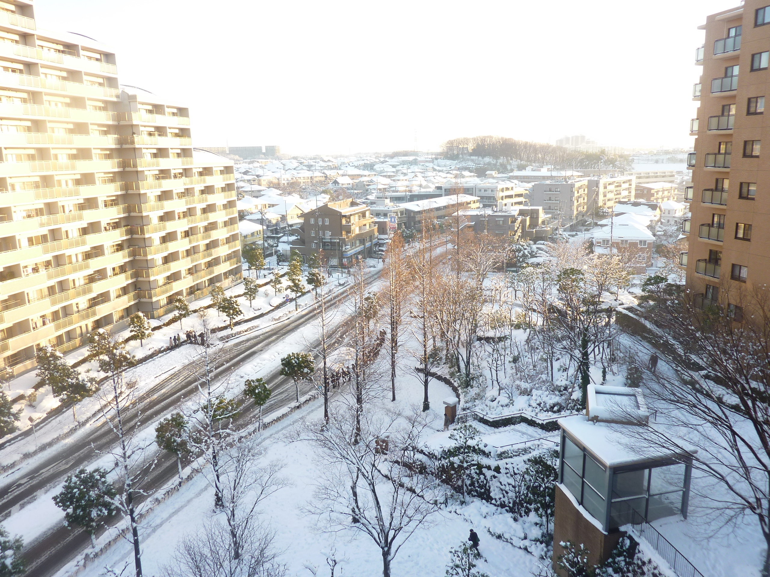
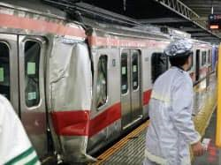
研究背景 1
関東地方の降雪回数は年に数回程度で、降雪量も日本海側に比べて多くない
関東での積雪の様子
積雪による鉄道事故
2018/1 実家(横浜市)より 中村撮影
2014/2 引用:日経新聞
約70人が負傷
関東は雪への対策ができていないので、
一度大雪が降ればライフラインに影響が出てくる
2014年は記録的な多雪年であった
過去にもこのような多雪年があったのか
年ごとの総降雪量の推移を確認してみた

Slide 3
研究背景 2
８地点合計の1,2月の降雪量の平年値は計100cmほど
使用データ：気象官署

Slide 4
研究背景 3
８地点合計の1,2月の降雪量の平年値は計100cmほど
使用データ：気象官署
平均 99cm 92cm
(有意な差はない)
青:1961～1988年
赤:1989～2018年
上位は89年～が占める

Slide 5
研究背景 4
関東の降雪現象に関する研究
・Nakamura et al.,(2012):黒潮流路と関東降雪
・ Yamazaki et al.,(2015):2014年の関東の大雪とブロッキングの関係
・Honda et al.,(2016):2014年の関東の大雪を引き起こした総観場の条件
など…
関東で降雪時の環境場を
1980年代後半のレジームシフトの前と後で統計的に比較した研究はない
研究目的
1989年以降の方が多雪年が多い原因を
88/89年を境にして統計的に比較して探る
①極端な降雪の回数が増えたのではないか
②一事例の降雪量・降水量が増加しているのではないだろうか

Slide 6
使用データ
データ・解析手法 5
・気象庁長期再解析データ JRA-55
水平格子間隔:1.25°×1.25°
変数：気温
南北風
海面更正気圧
水蒸気フラックス
ジオポテンシャル高度
※Monthly,Daily,6hourのデータを用いた
・海面水温
HadISST
・月降水量
NOAA/GPCC(1961～2016年まで)
・気象官署の観測データ
月降雪量
日降雪量・日降水量
月平均気温
解析手法・期間
期間：1961年～2018年の1,2月
手法：①1961～1988年を過去、1989～2018年を近年とした
②1,2月の月平均値と降雪日の環境場をそれぞれ平均して差を比較

Slide 7
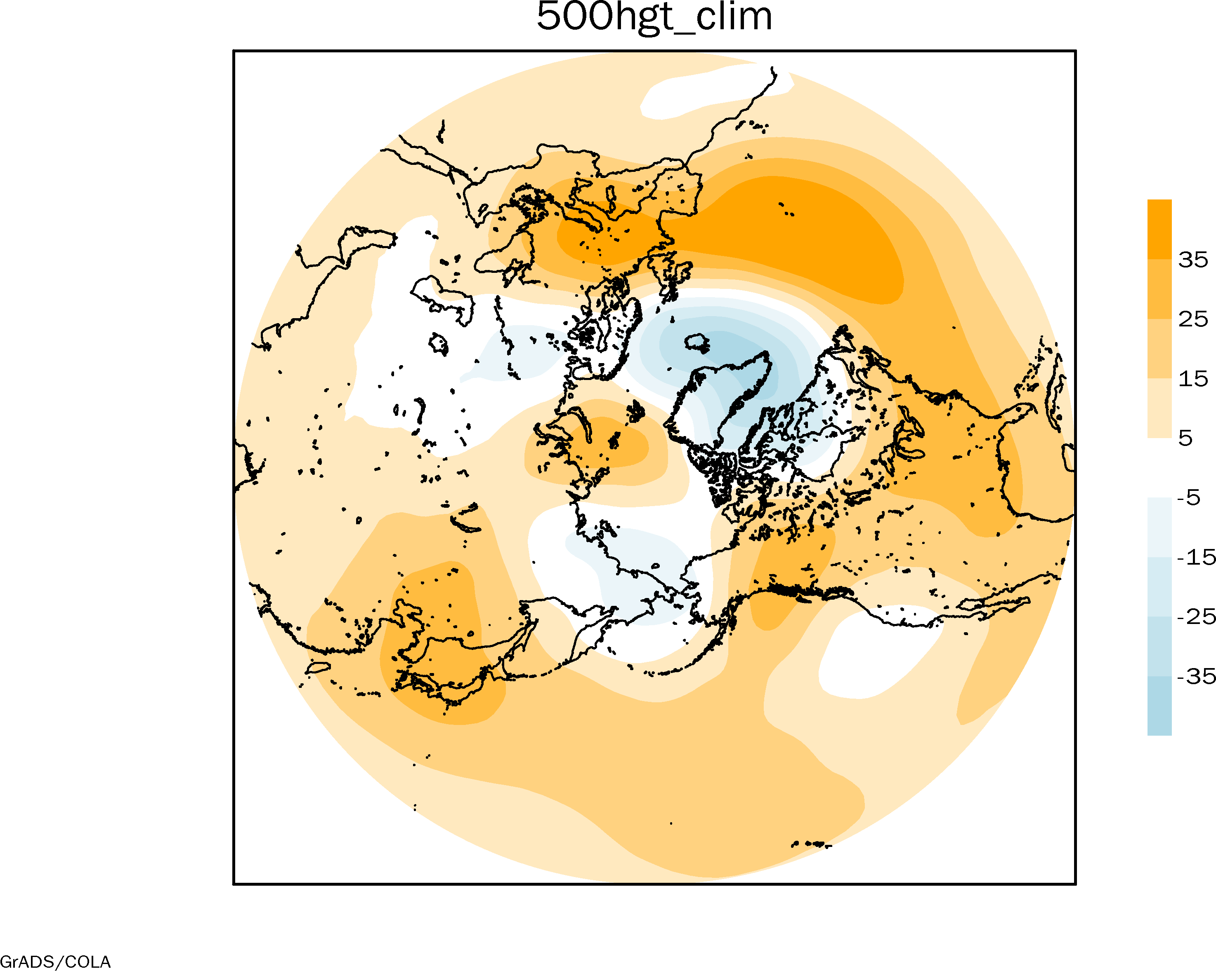
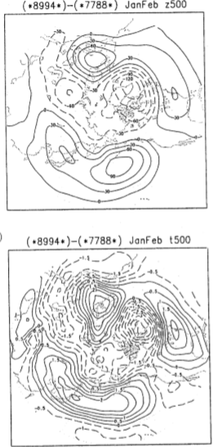
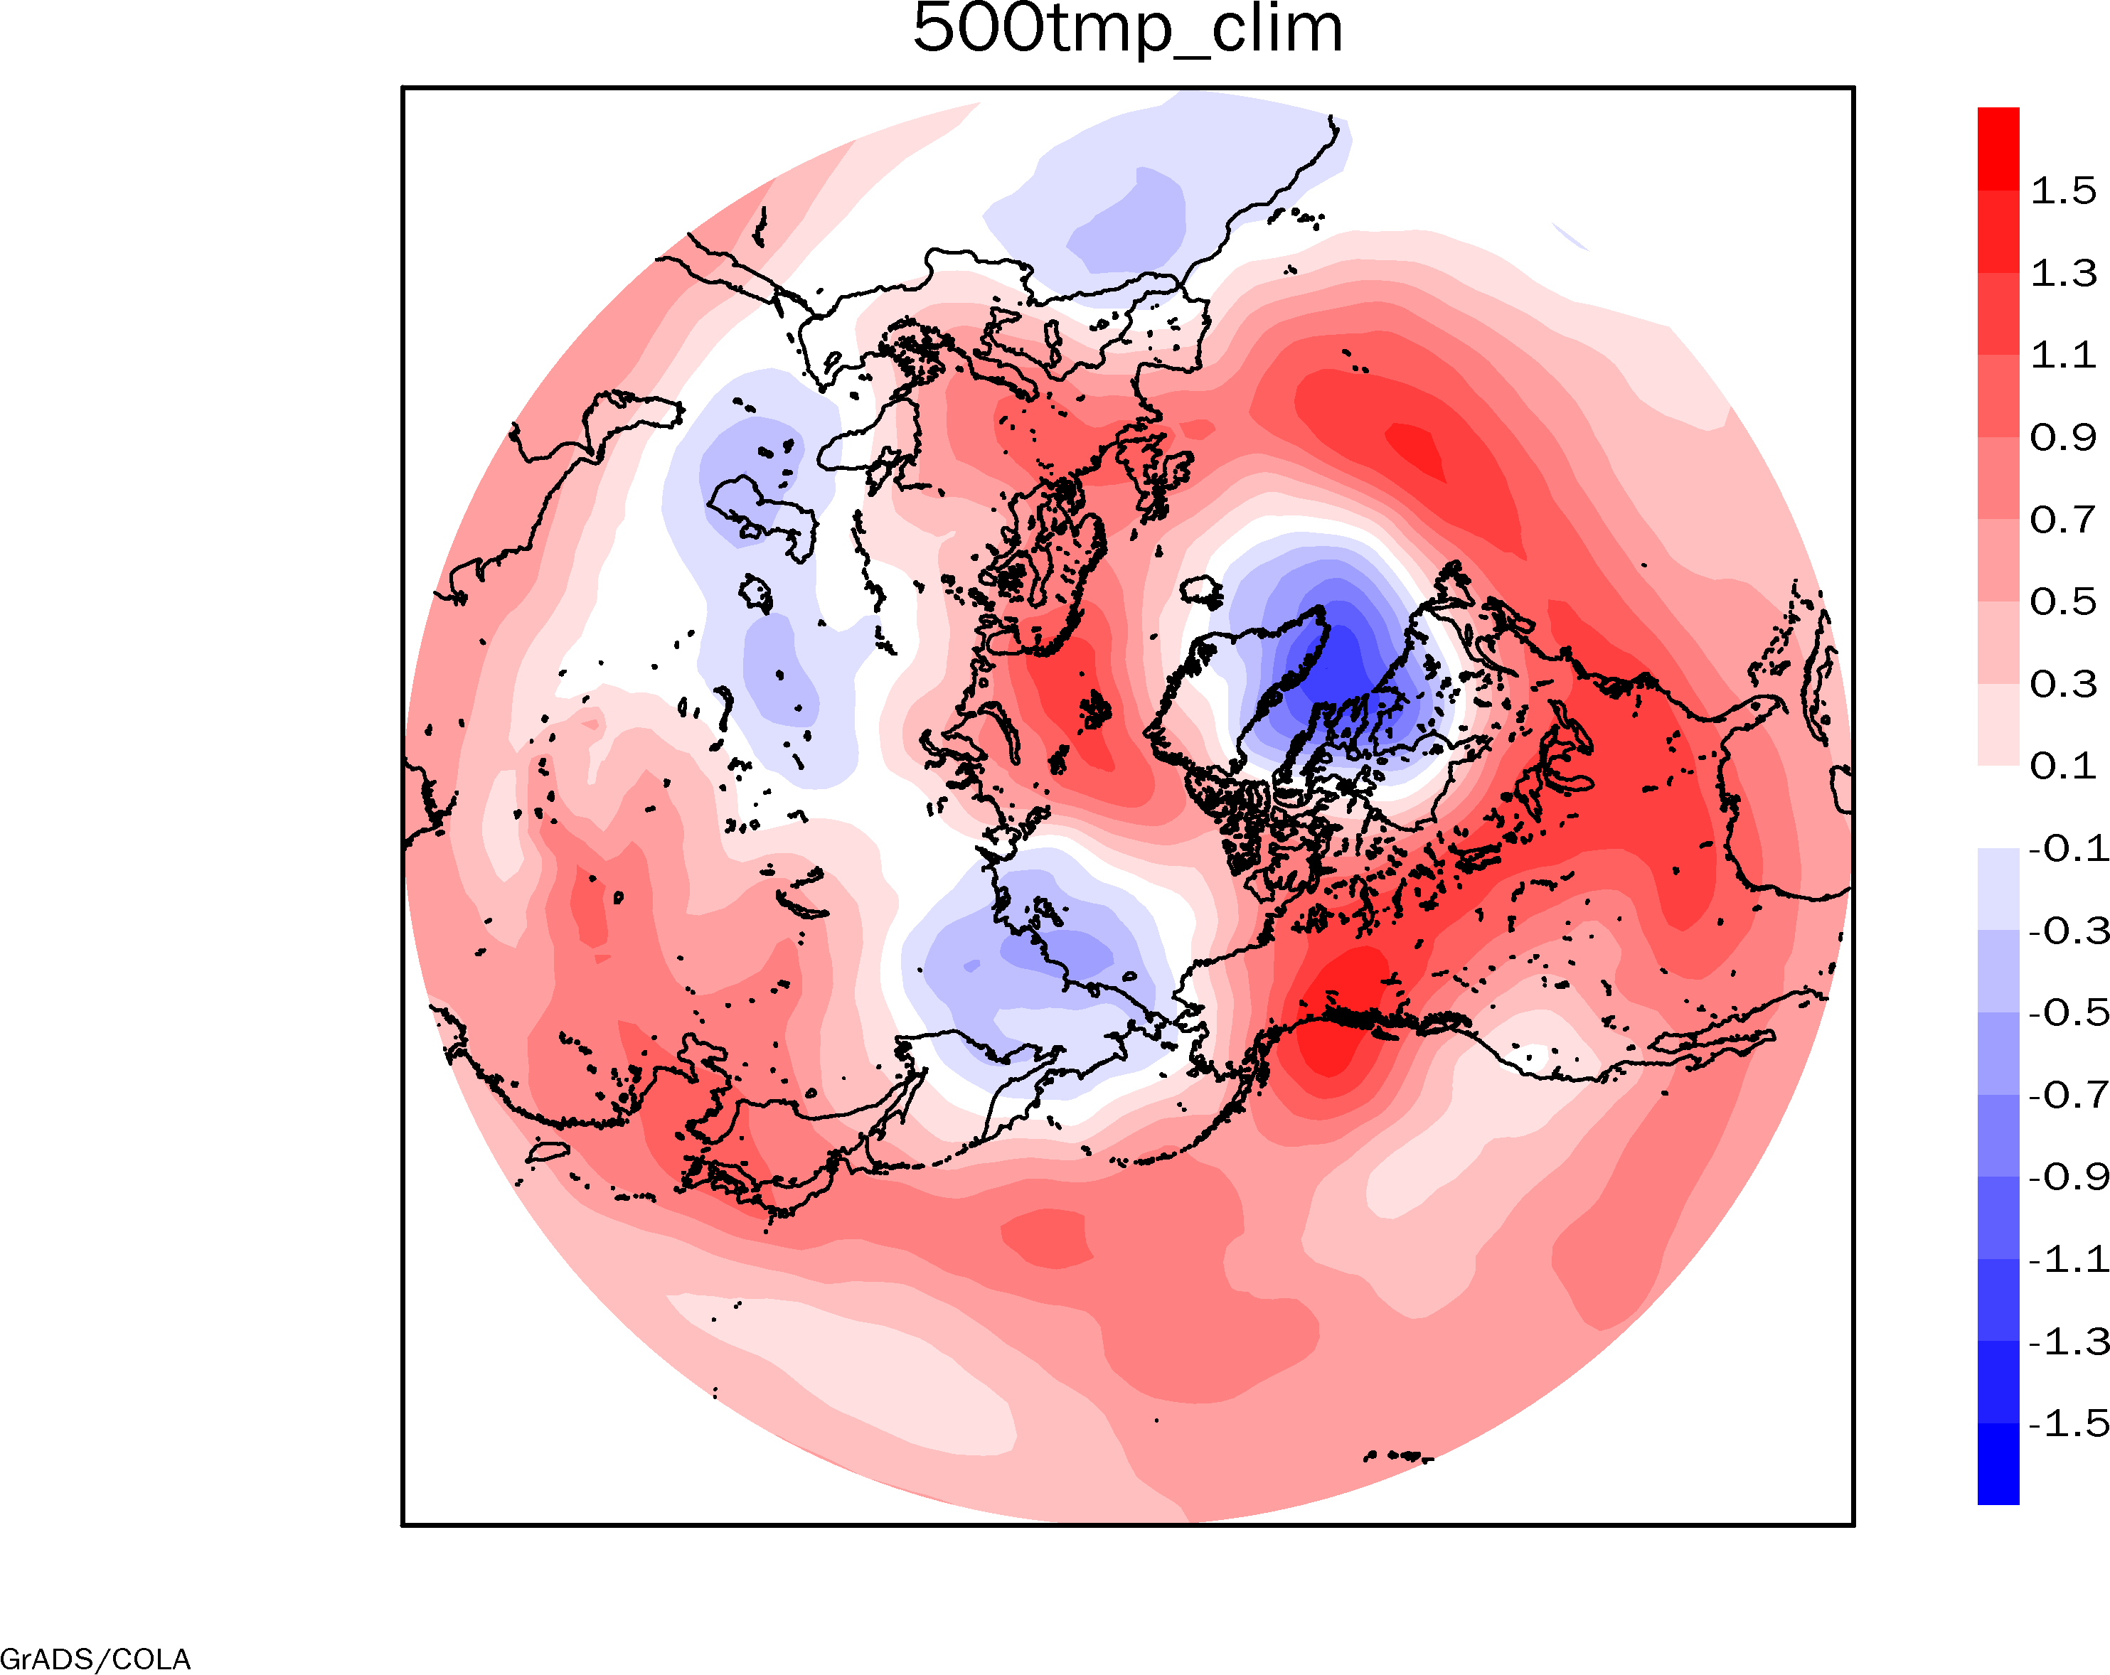
1980年代後半のレジームシフト 6
先行研究
1989年を境に
アリューシャン低気圧が弱まり，
日本付近で温度が上昇した
近年ー過去の偏差
500hPa ジオポテンシャル
Tachibana et al,(1996)
500hPa
ジオポテンシャル
実線：正偏差
点線：負偏差
低気圧が
弱まる
500hPa 気温
500hPa気温
実線：正偏差
点線：負偏差
気温が上昇
先行研究と整合的な結果

Slide 8
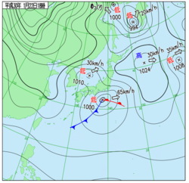
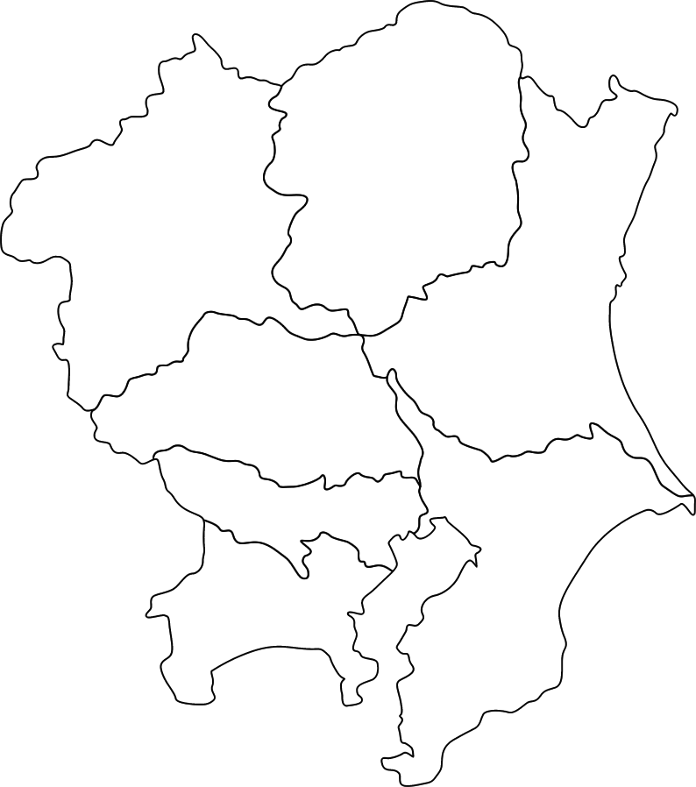
南岸低気圧による降雪事例の抽出 7
南岸低気圧
関東の降雪のほとんどは南岸低気圧によるものである
南岸低気圧による降雪のほとんどは広範囲にもたらされる
関東各都県の地方気象台＋館野の8地点のうち
5地点以上で降雪1cm以上を観測
抽出事例 1,2月の総降雪量の80%弱
引用：気象庁
館野
過去(1988年以前)
近年(1989年以降)
40事例 30事例
:事例解析に用いた地点
一度に5カ所以上で降雪がある事例は減少している

Slide 9
極端事例の定義・抽出 8
極端な事例が増えているのかを確認するために、さらに極端事例を抽出する
極端降雪の定義
関東の8地点の降雪量の1,2月の平年値は約50cm
極端降雪→抽出した全事例の中で、8地点の合計が100cm以上のもの
過去5事例：1968年,1975年,1984年(2回),1986年
近年9事例：1990年,1992年,1994年,1998年(2回),2001年,2014年(2回),2018年
近年の方が極端事例の回数は増えている (下の棒グラフの赤色の事例)
過去(1988年以前)
近年(1989年以降)

Slide 10
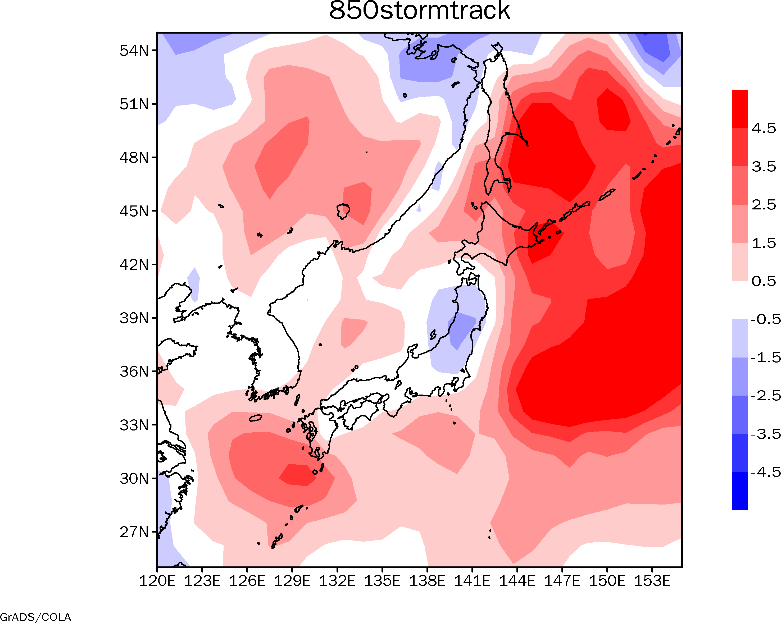
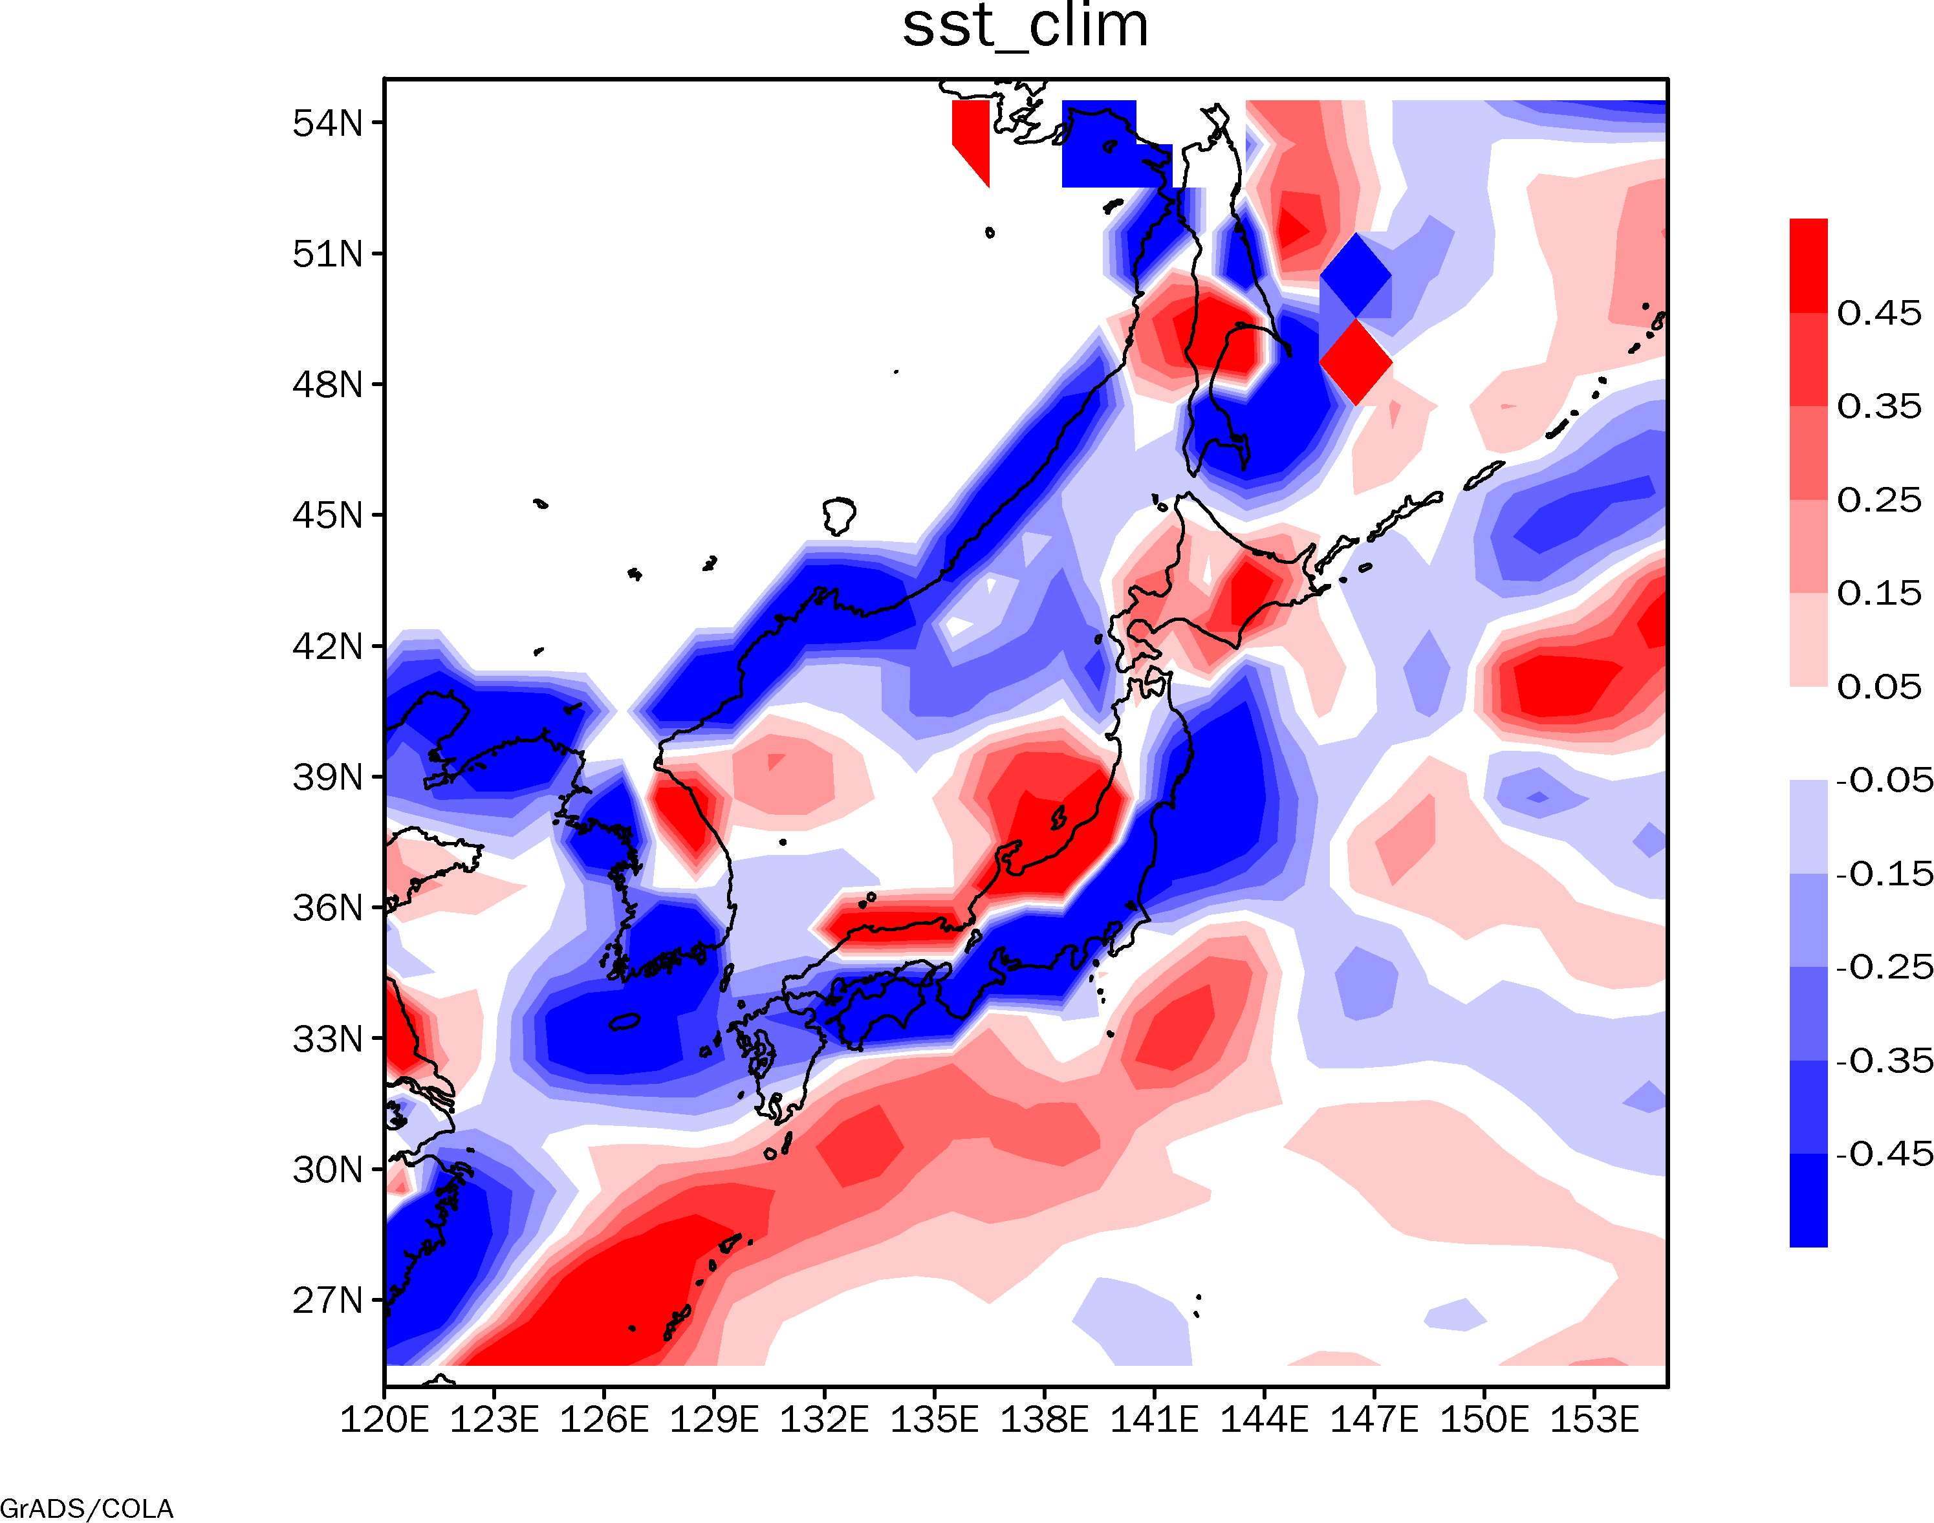
なぜ極端事例の回数が増えたのだろうか 9
低気圧の個数≒ストームトラック
850hPa ストームトラック ($\overline{v^{2}}−{\overline{v}}^{2} v$は日平均の南北風, $\overline{v}$は月平均の南北風)
日本の南海上から東海上で正偏差
ストームトラックが強まり、
低気圧の個数が増え極端事例の回数が増えた可能性
(m²/s²)
色：近年ー過去の偏差
1,2月月平均海面水温 南北温度勾配
下層の南北温度勾配とストームトラック
には関係がある
海面水温の南北温度勾配が大きい所で、
ストームトラックが強い
海面水温の南北温度勾配の強まりが極端事例の回数の増加を示唆

Slide 11
一事例あたりの降雪量・降水量は増加しているのか 10
全事例を極端事例と普通事例に分類
100cm以上の降雪量を観測
極端事例
過去(1988年以前) | 近年(1989年以降)
5(12%) | 9(30%)
100cm以上の降雪量を観測
普通事例
過去(1988年以前)
近年(1989年以降)
過去(1988年以前) | 近年(1989年以降)
35(88%) | 21(70%)
40事例 30事例

Slide 12
各事例の降水量・降雪量の比較 11
降雪量
降水量
差はない
有意に増加
有意な差はないが増加
有意に増加
両事例共に増加
→気候場でシグナルが何かあるのか
気温の上昇が影響している可能性

Slide 13
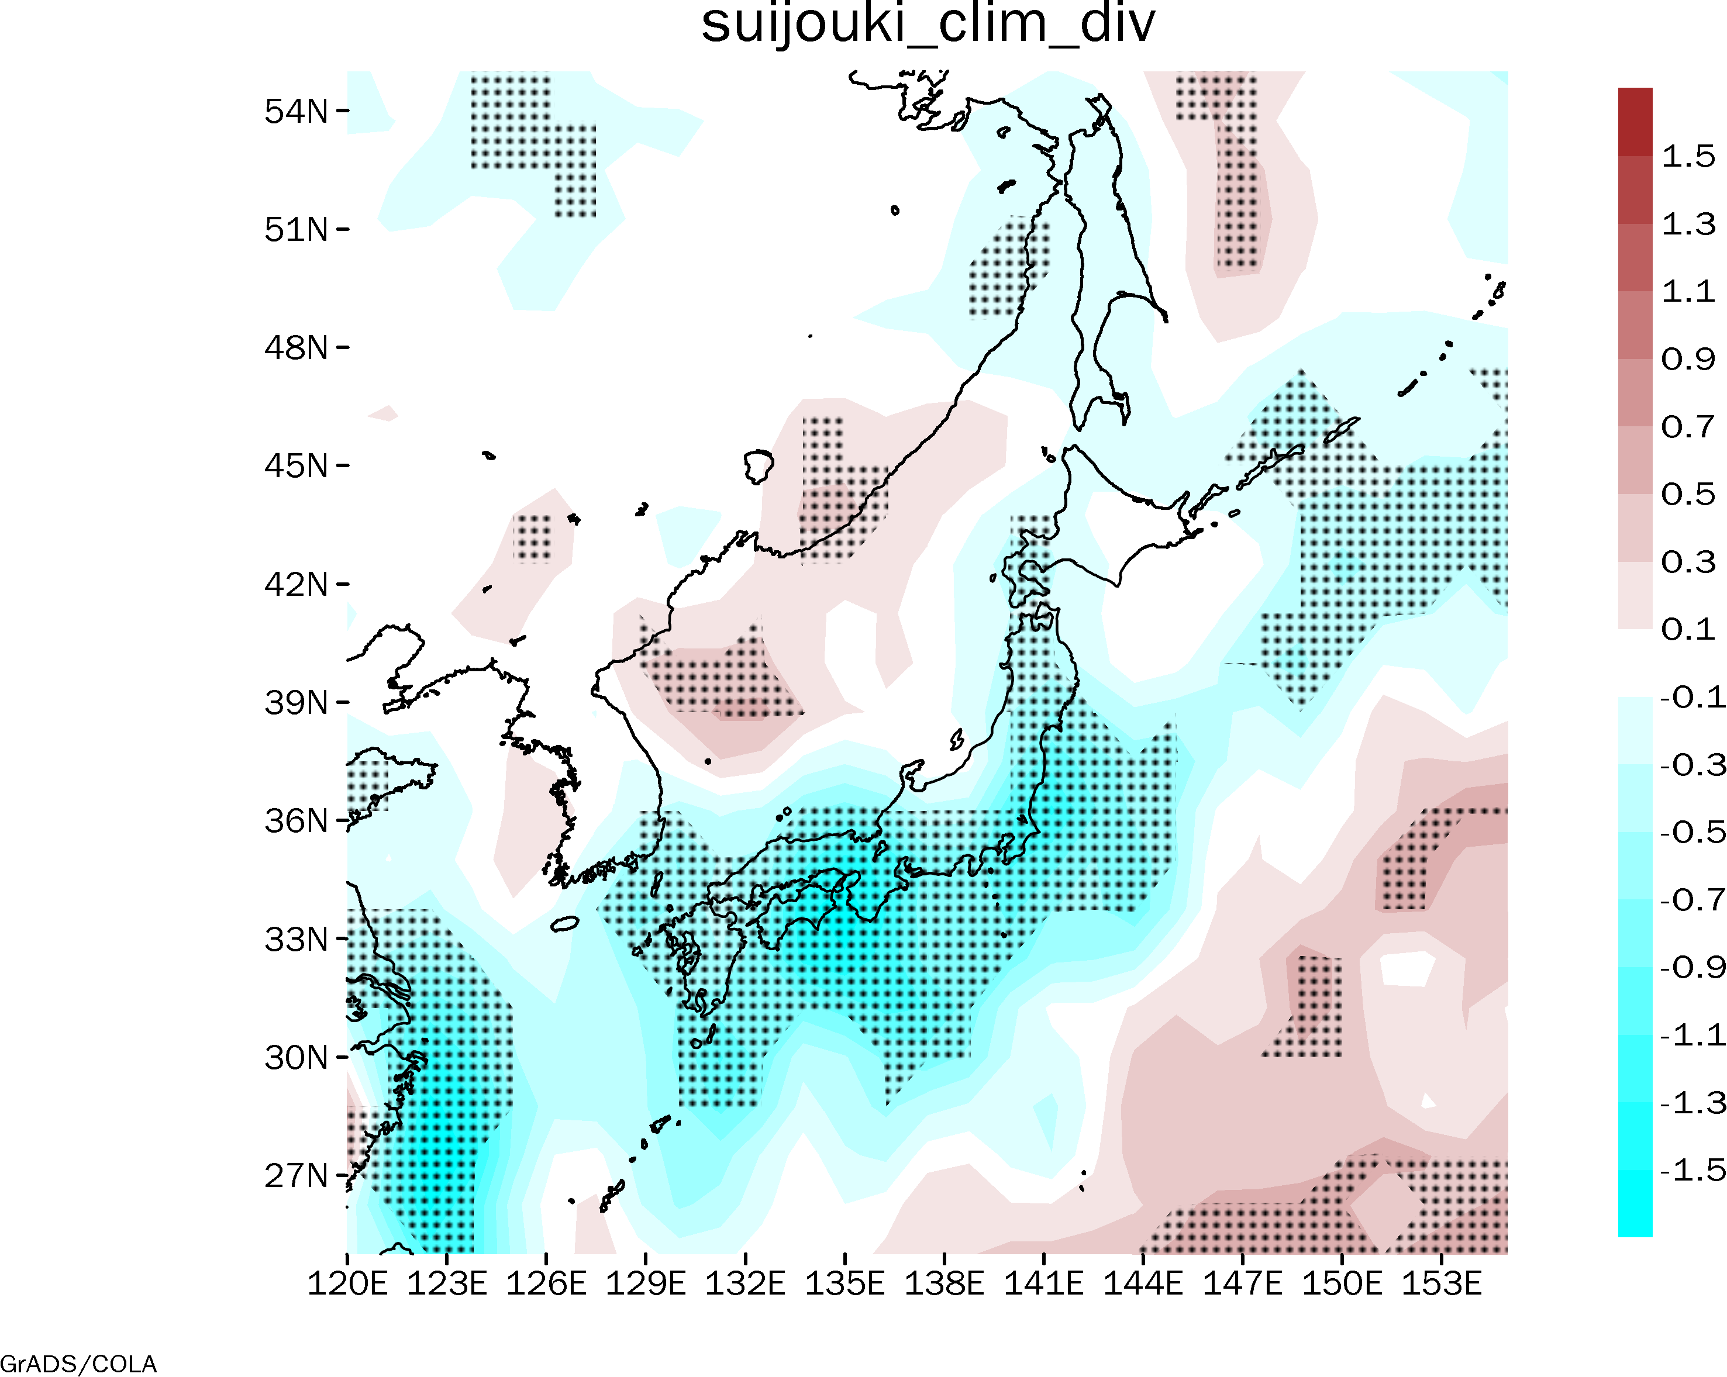
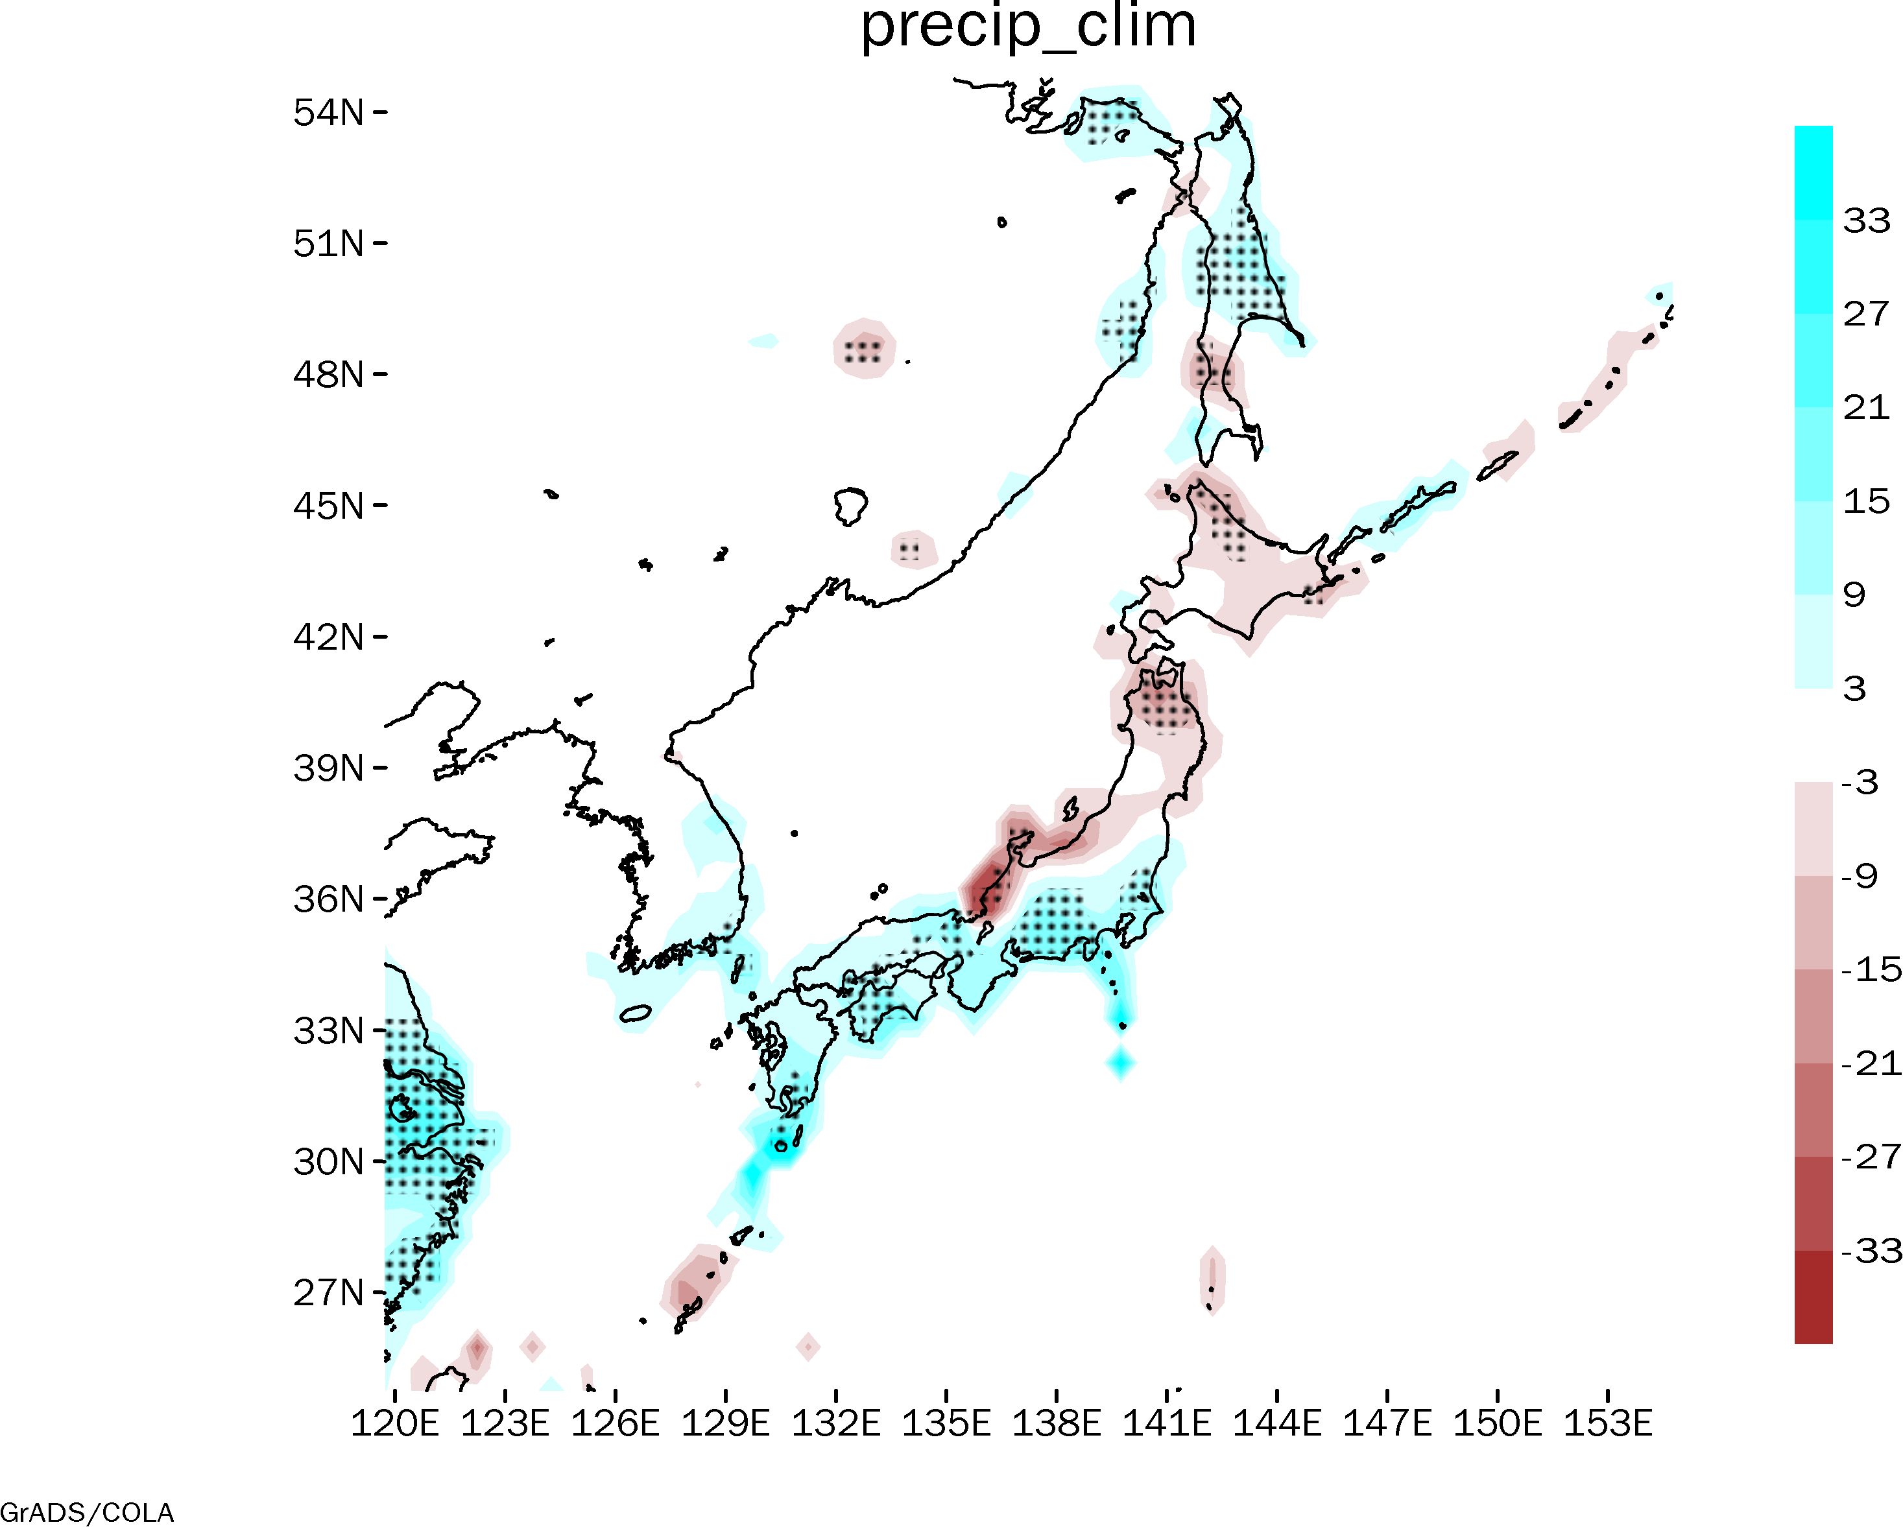
月平均での水蒸気フラックスの収束・降水量 12
1.2月月平均の水蒸気フラックス
1,2月月平均の降水量
色：近年ー過去の偏差(kg/kg・/dy)
青：収束，茶：発散
ドット域：
信頼係数90%以上で有意な領域
色：近年ー過去の偏差(mm/mon)
太平洋側を中心に収束場 太平洋側で降水量増加
1,2月の月平均の偏差で見ると，水蒸気フラックスが収束しやすくなり，降水量が多い
近年の方が月平均的に降水現象が起こりやすい環境場になっている

Slide 14
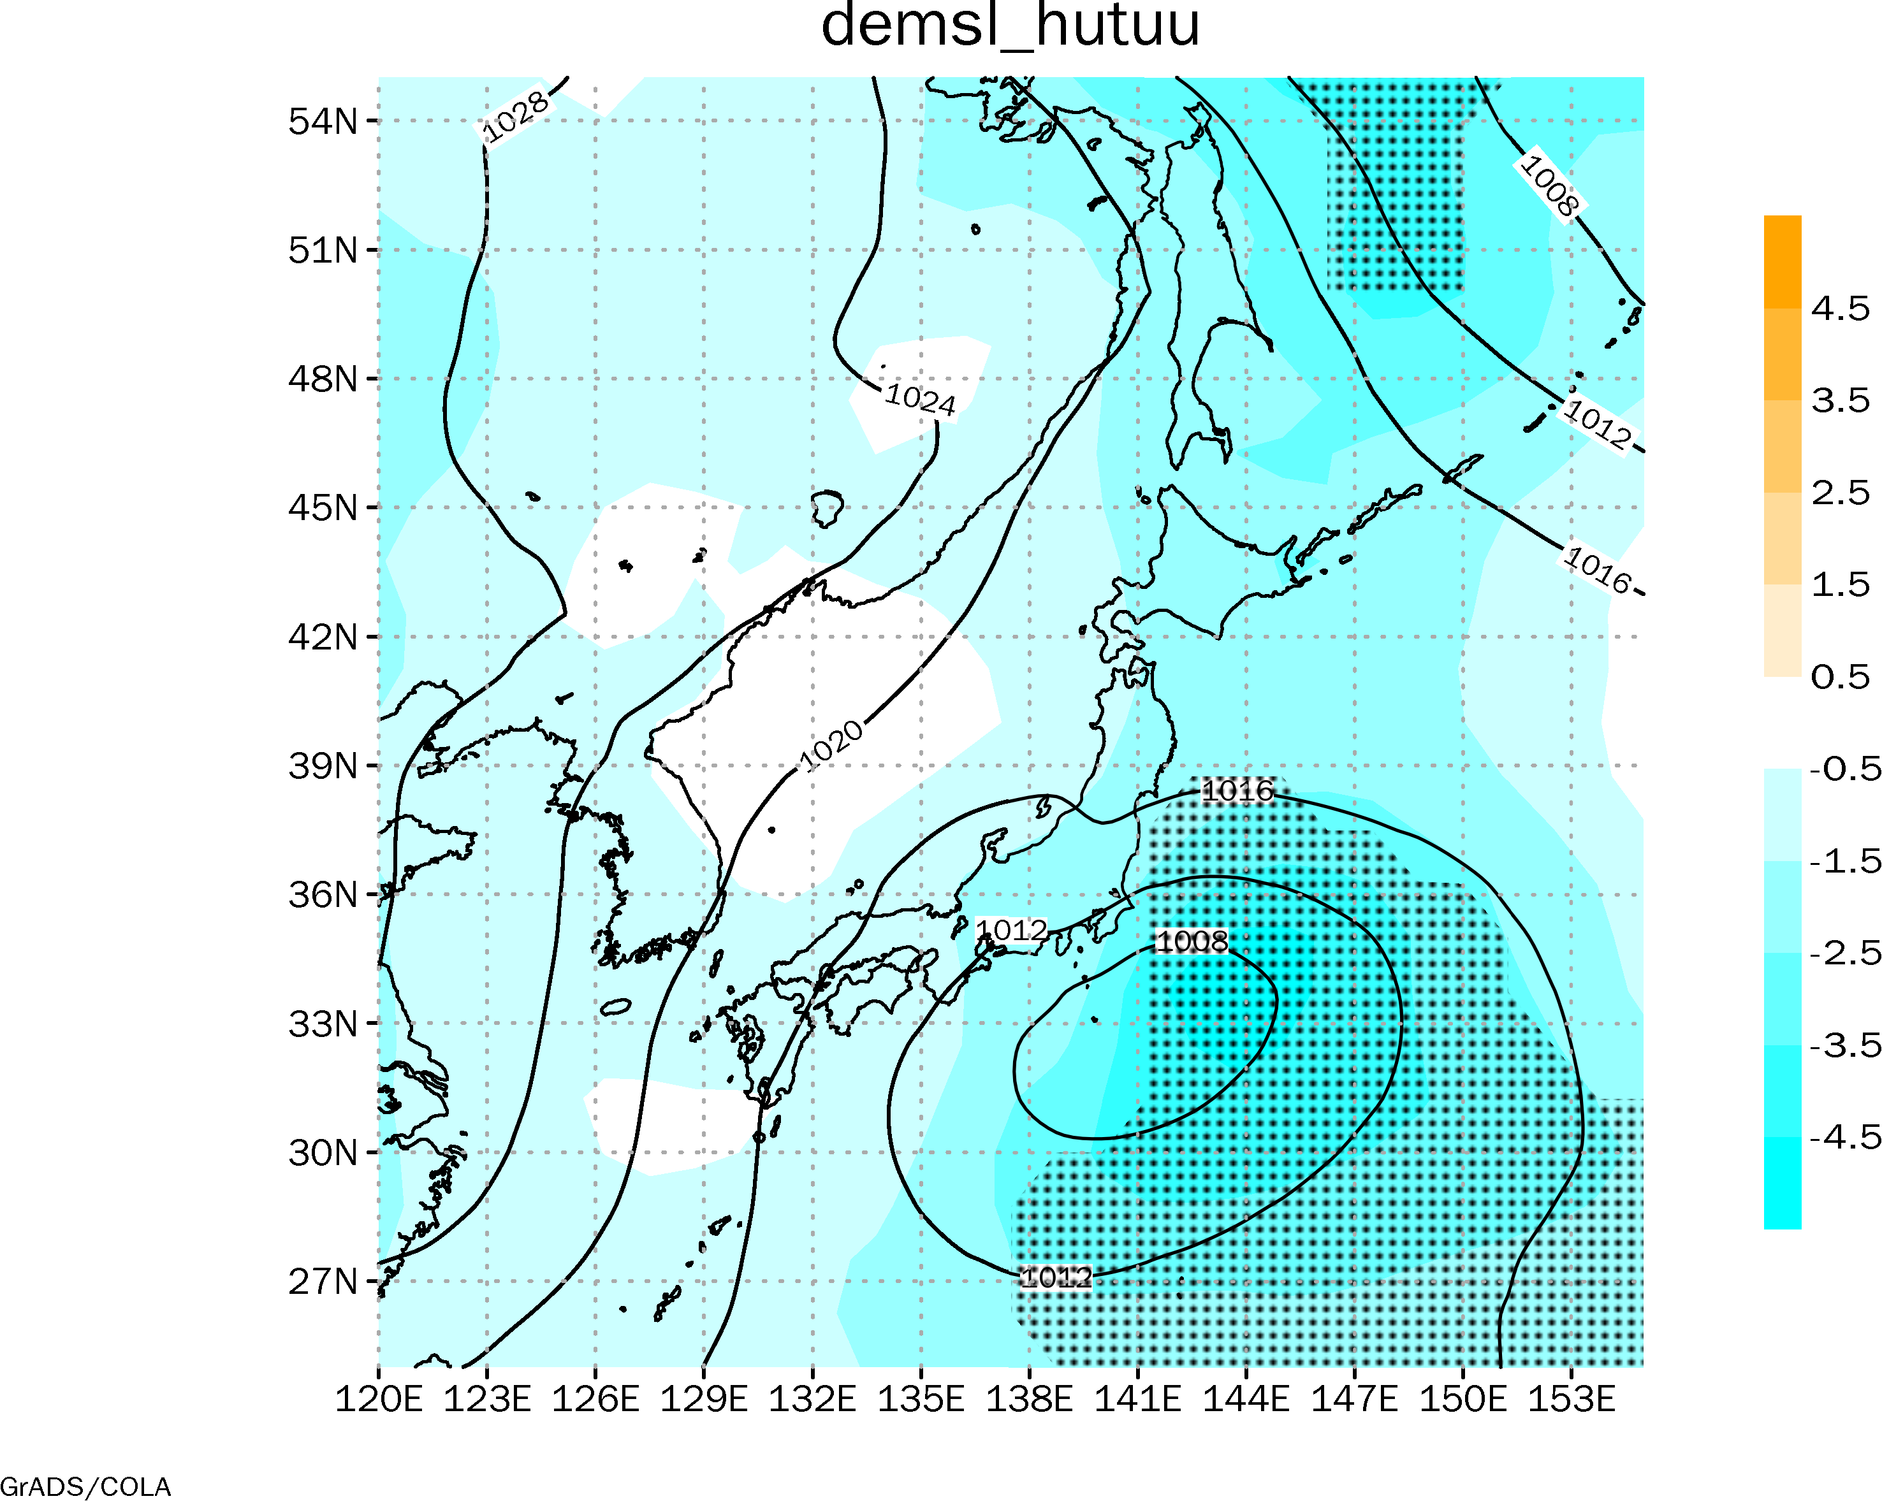
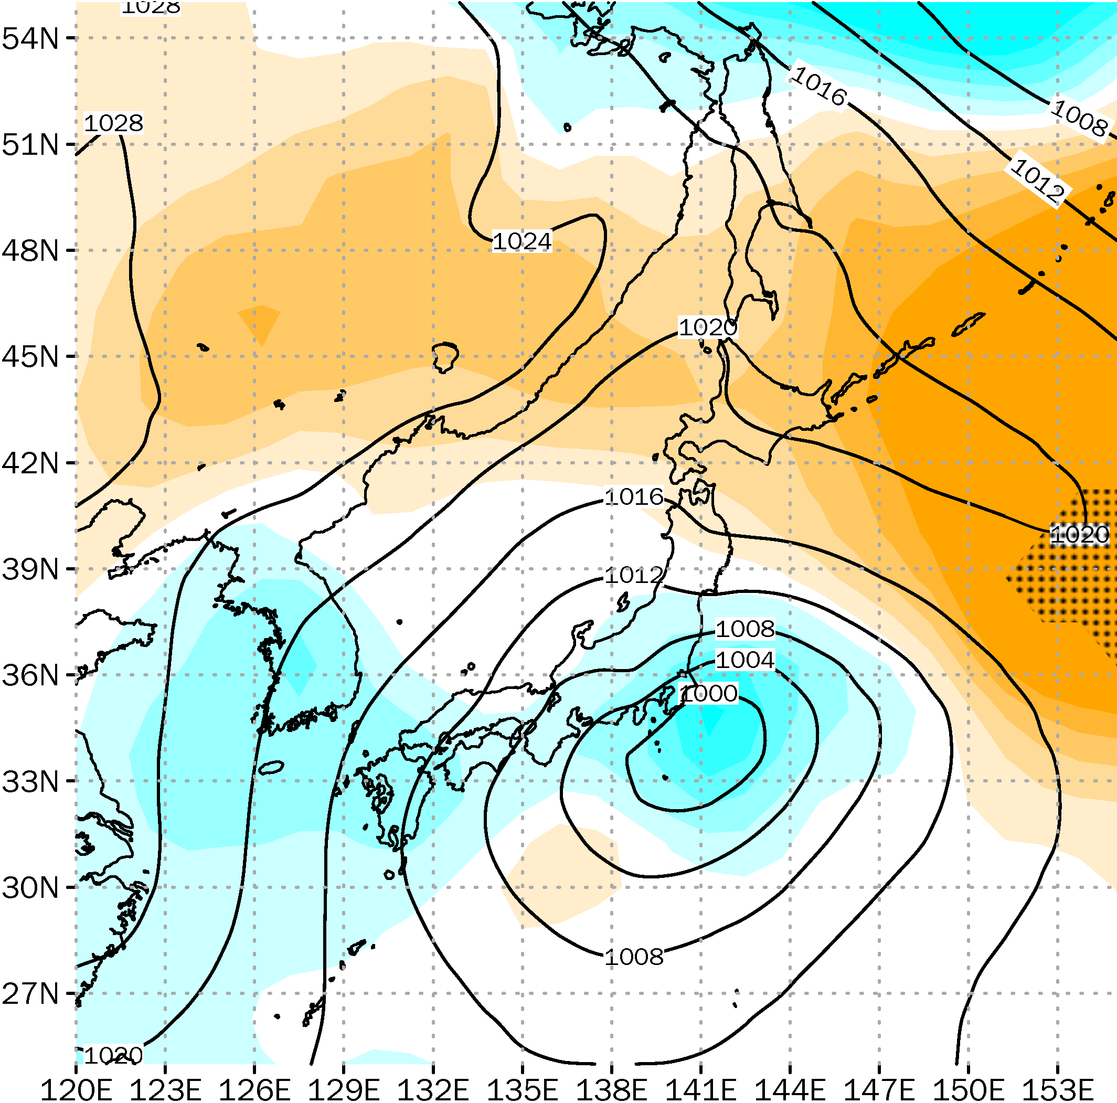
降雪日の海面更正気圧の比較 13
普通事例
極端事例
線：近年の事例の平均(hPa)
色：近年ー過去の偏差(hPa)
ドット域：信頼係数90%以上で有意な領域
近年の方が低気圧が強い
→月平均の環境場で水蒸気フラックスが収束場
降雪日の環境場ではより収束が強まった
→降雪日で近年の方が降水量を増加させる環境場を示唆

Slide 15
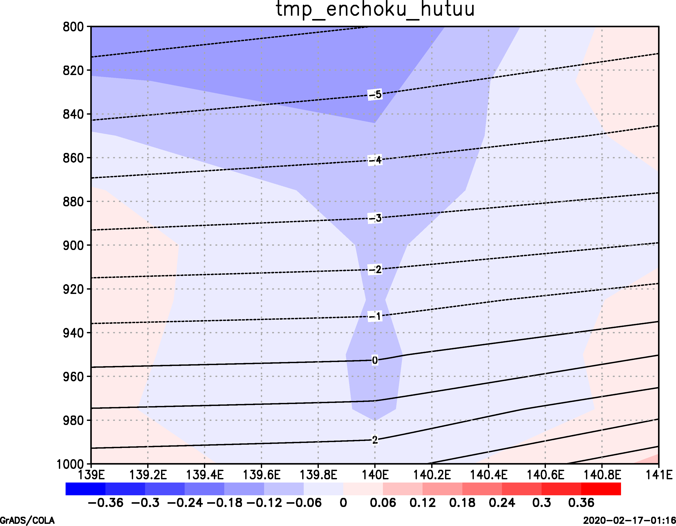
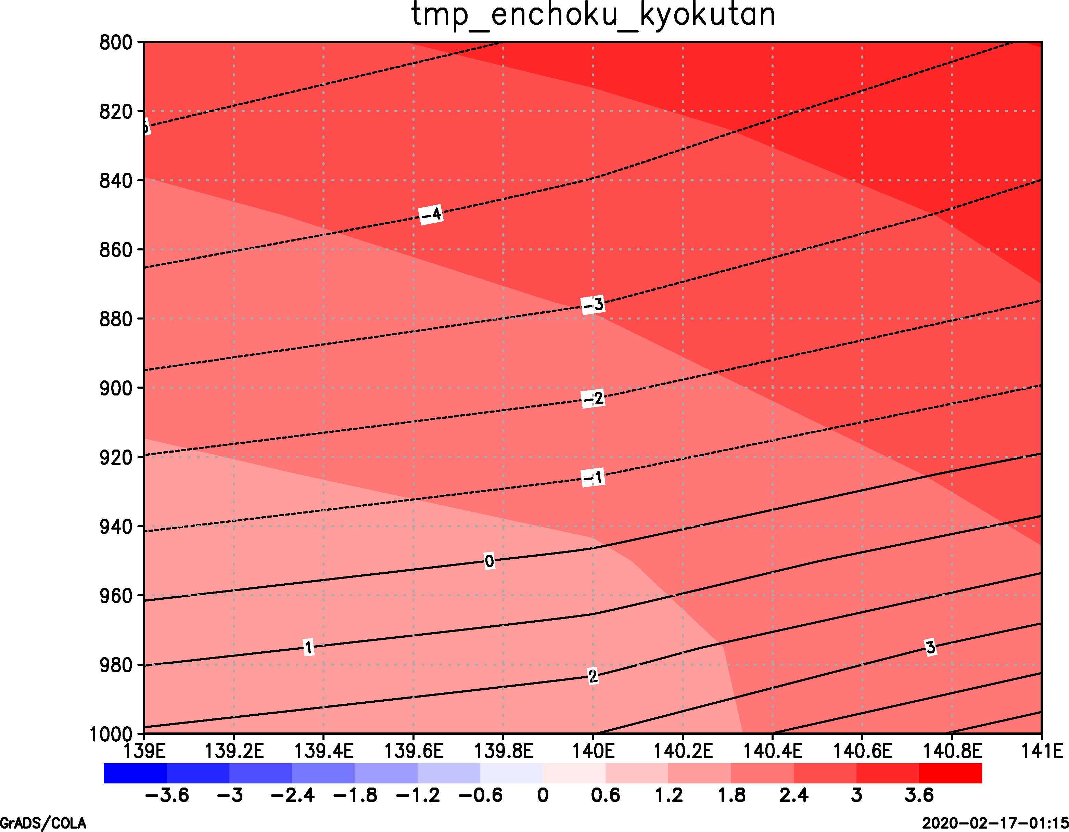
降雪日の下層の気温(鉛直断面) 14
(139°E-141°E)
(34°N-38°N)
普通事例
極端事例
線：近年の事例の平均(℃)
色：近年ー過去の偏差(℃)
オーダーは1桁大きい
普通事例では鉛直気温分布はほとんど変化なし
→降水量が増加する環境場でさらに降雪をもたらす環境場

Slide 16
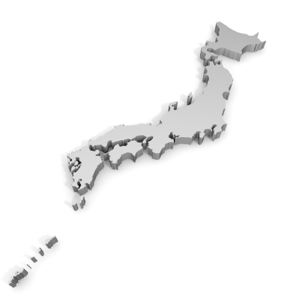
まとめ・今後の課題 15
まとめ
850hPa ストームトラック
近年の方が多雪年が多い要因
①極端事例の回数が増加した
→海面水温の南北温度勾配が大きくなり
ストームトラックが強まった．
②降水量は増加し，普通事例では降雪量も増加
→強まった低気圧が来たことで，
水蒸気フラックスの収束がより強まり
降水量が多くなった．
低
課題
ストームトラックの強まりが，極端事例の回数が増加したことと，
低気圧自体が強くなっていることのどちらに寄与しているかの切り分けをする．

Slide 17
参考・引用文献
・Tachibana et al., 1996：The Abrupt Decrease of the Sea Ice over the Southern Part of the Sea of Okhotsk in 1989 and Its
Relation to the Recent Weakening of the Aleutian Low J. Meteor. Soc. Japan, 74, 579-584
・Honda et al., 2016： Synoptic Conditions Causing an Extreme Snowfall Event in the Kanto-Koshin District of Japan on
14-15 February 2014 SOLA, 12, 259-264
・Yamazaki et al., 2015： Heavy Snowfall in Kanto and on the Pacific Ocean Side of Northern Japan Associated with
Western Pacific Blocking SOLA, 11, 59-64
・Rayner, N. A. et al., 2003： Global Analyses of Sea Surface Temperature, Sea Ice, and Night Marine Air Temperature
since the Late Nineteenth Century J. Geophys. Res.,108（D14）,4407
・Kobayashi et al., 2015： The JRA-55 reanalysis: General specifications and basic characteristics. J. Meteor. Soc.
Japan,93,5−48
・Schneider, U et al., 2018：GPCC Full Data Monthly Product Version 2018 at 0.5°: Monthly Land-Surface Precipitation
from Rain-Gauges built on GTS-based and Historical Data.
・気象庁 予報部予報課 2012：雪に関する予報と気象情報について 2. 降雪予想に関する予報作業等（関東地方）

Slide 18
予備スライド

Slide 19
降水量・降雪量・雪水比の比較
有意に増加 変化なし 有意に減少
有意に増加 変化なし 変化なし
両事例共に増加
気候値的なシグナルが何かあるのか

Slide 20
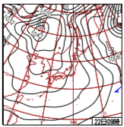
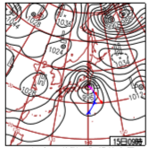
降雪時の気圧配置タイプ
関東の降雪時の特徴
関東の降雪はほとんどの場合，南岸低気圧によってもたらされる
西高東低（冬型の気圧配置）
南岸低気圧
日本海側
太平洋側
気象庁:過去の天気図より引用

Slide 21
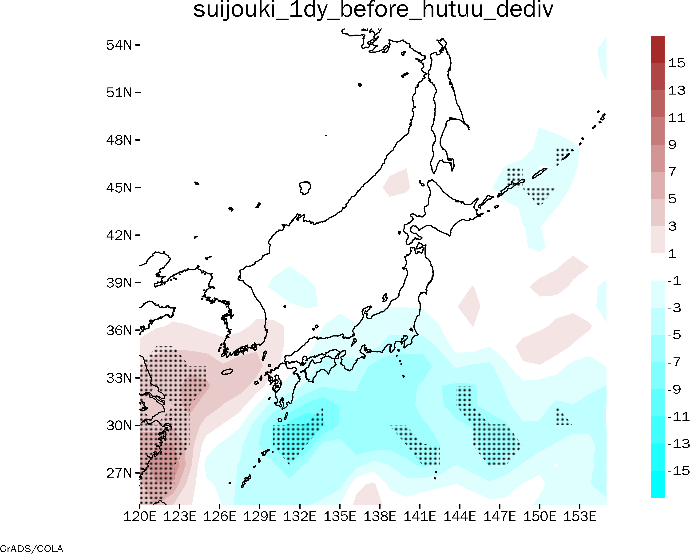
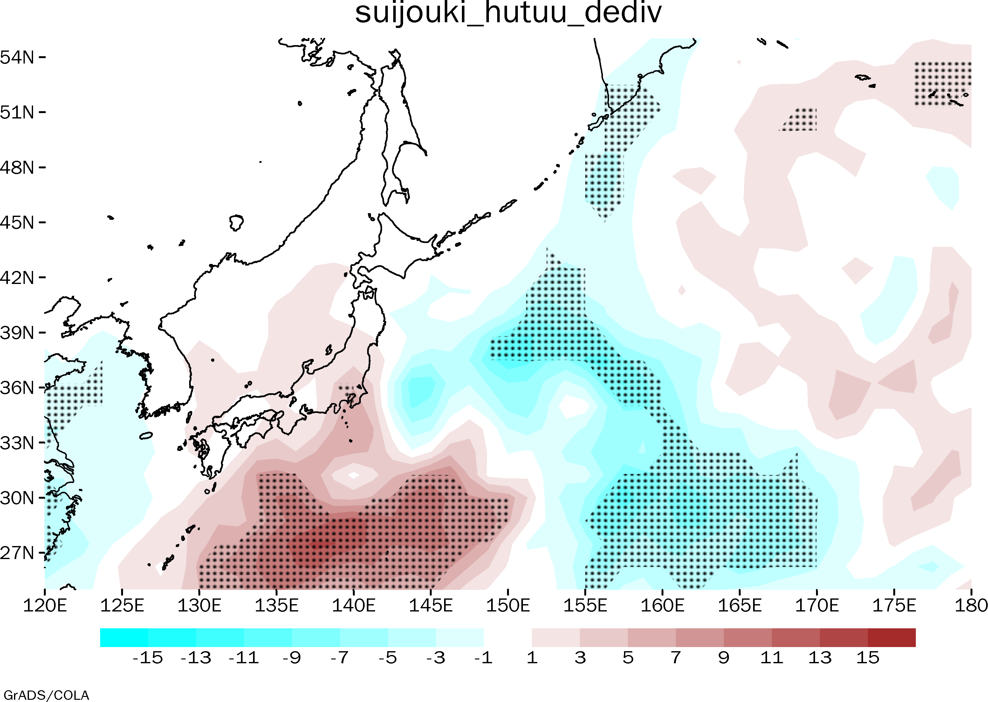
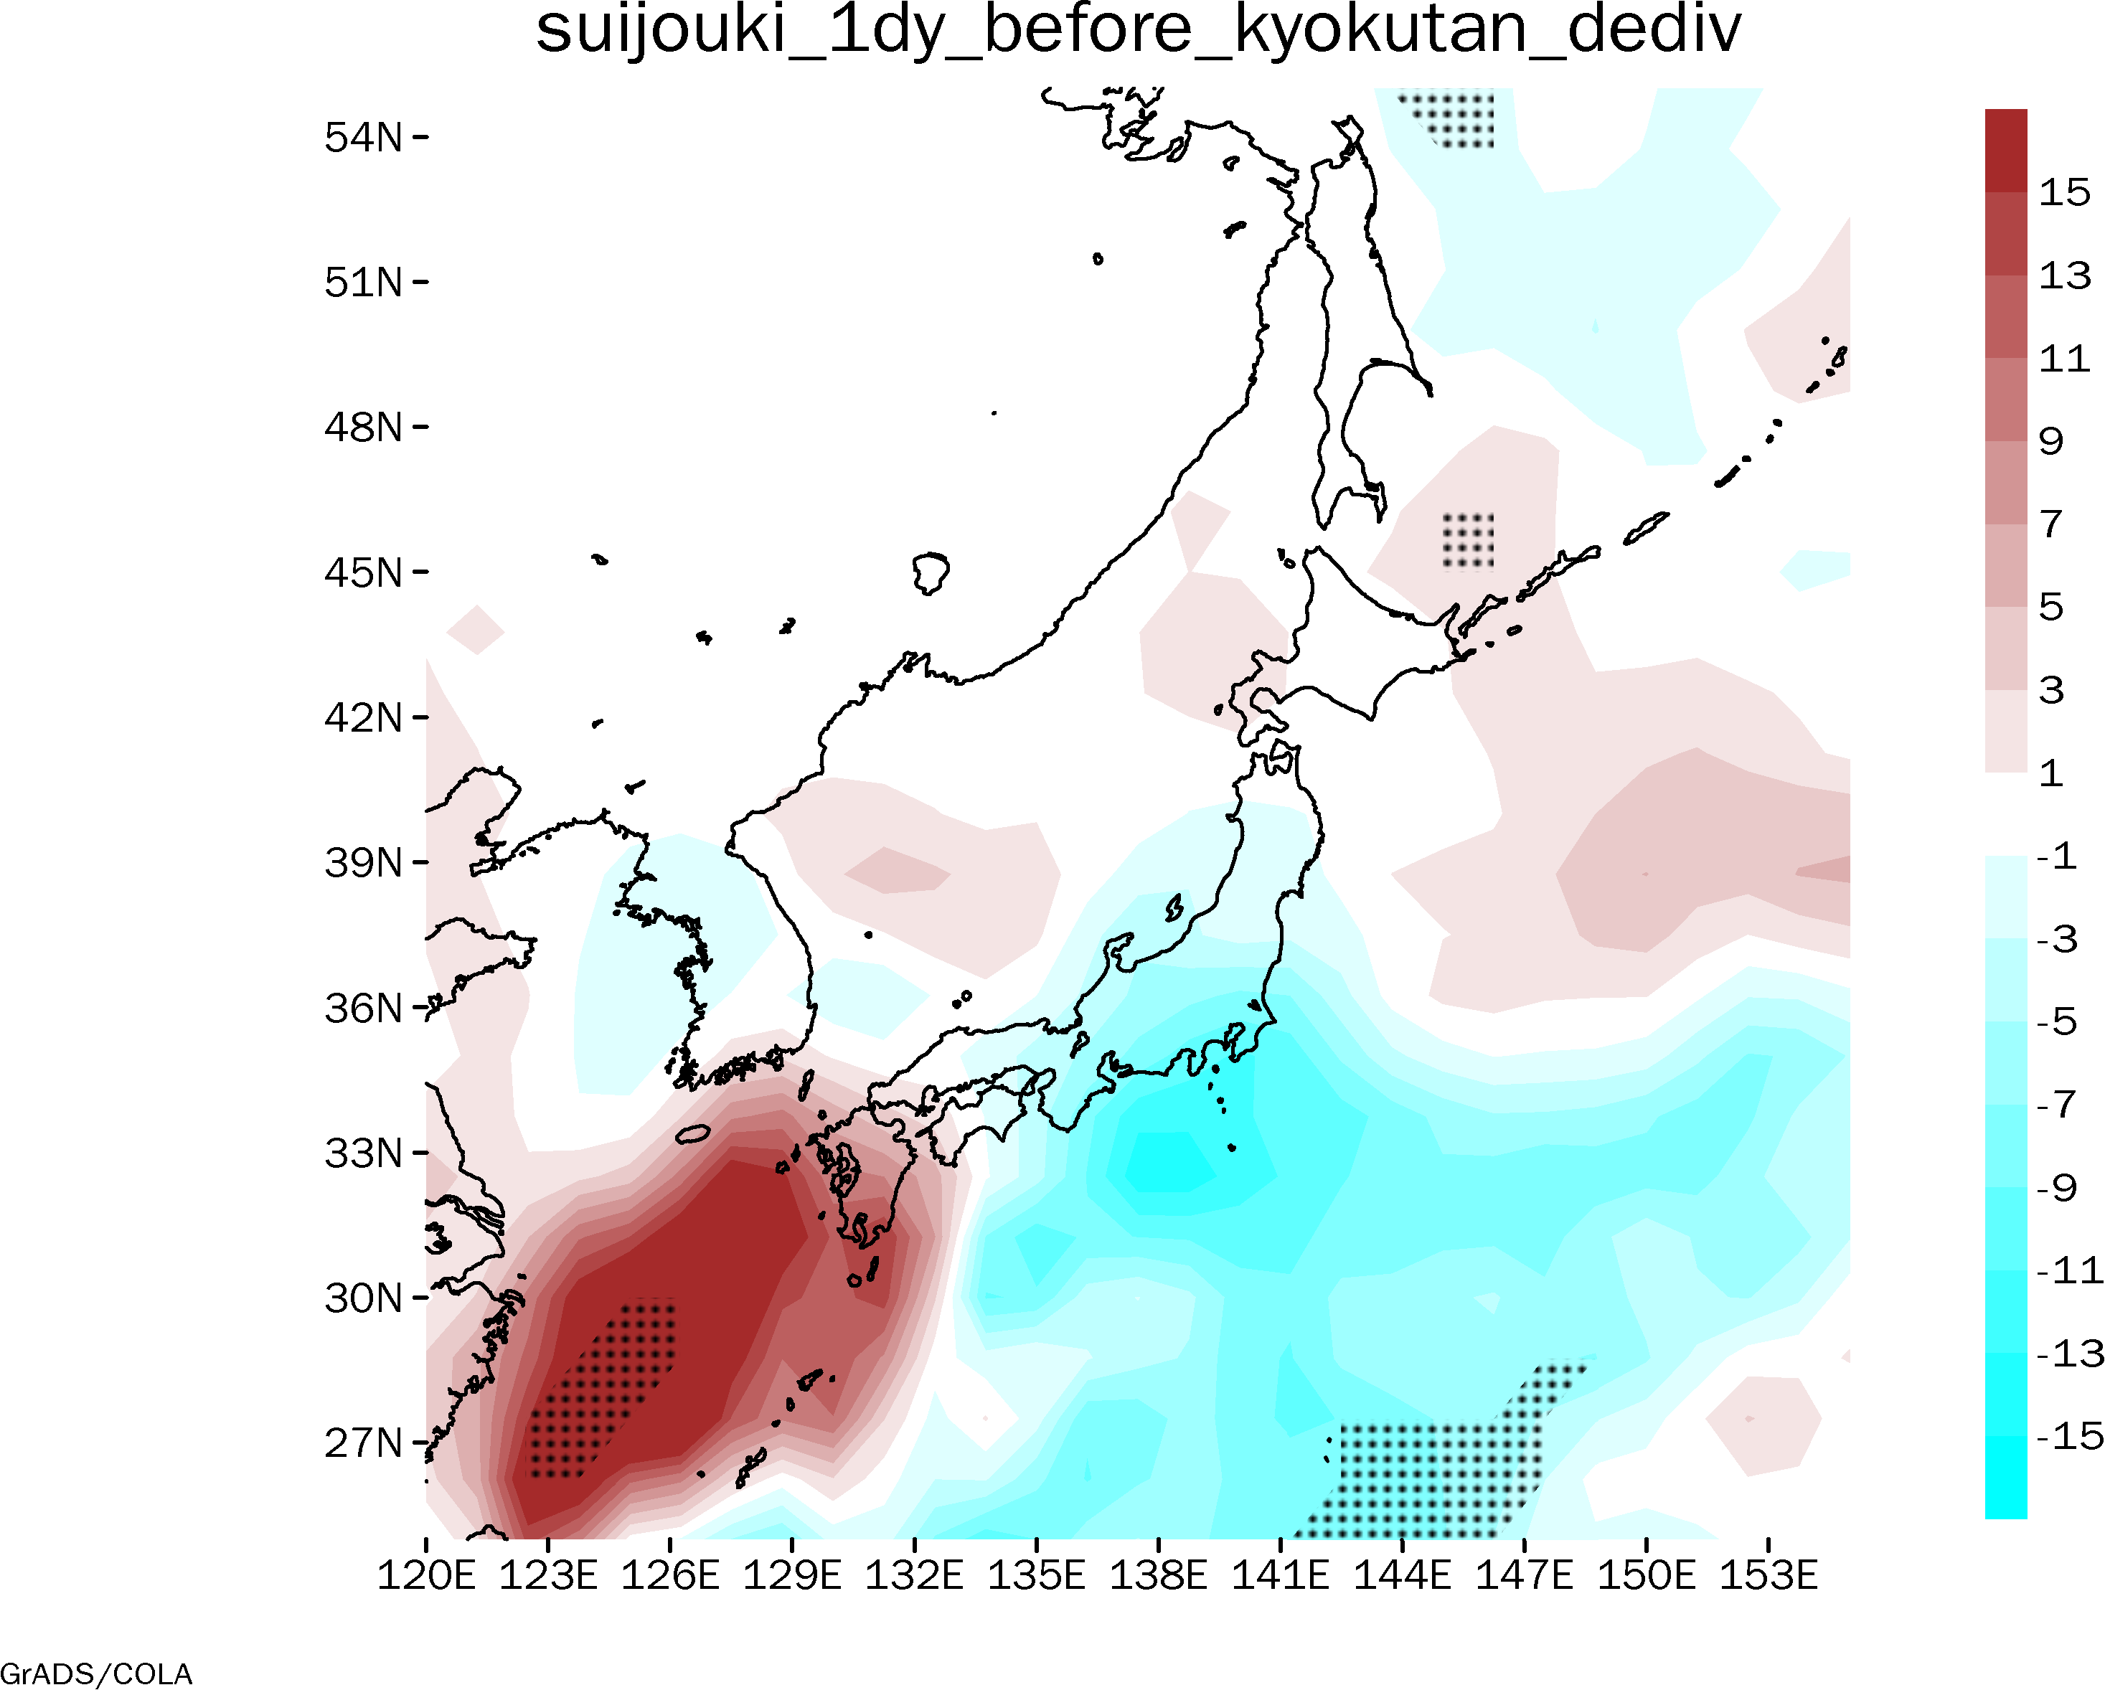
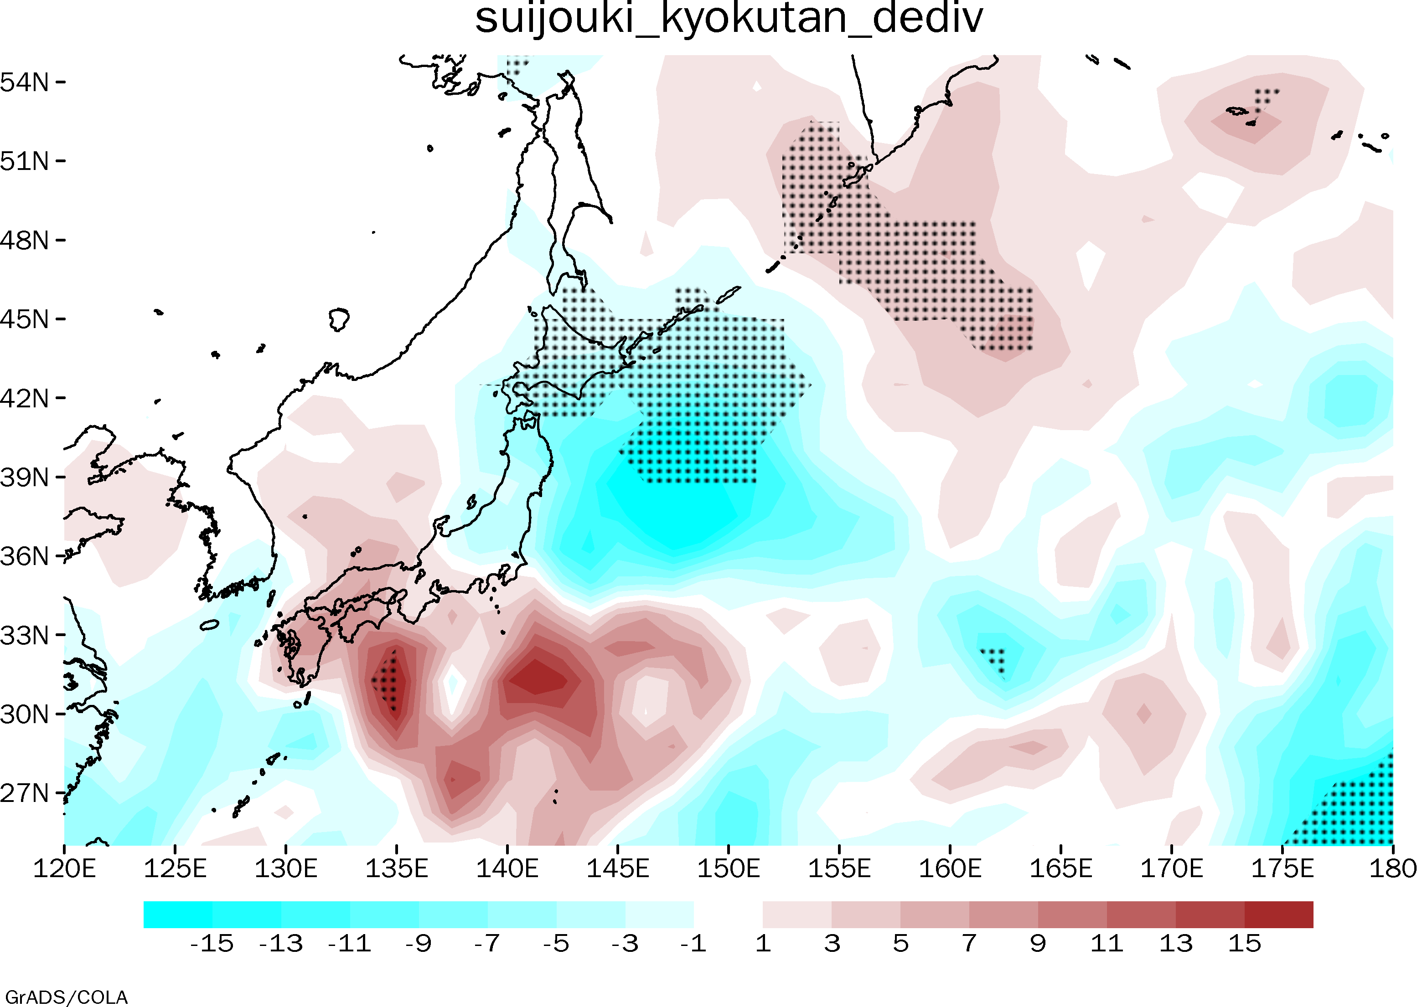
事例場での水蒸気フラックスの収束の比較
降雪前日 降雪当日
普通事例
色：近年ー過去の偏差
正：収束，負：発散
極端事例
降雪日前日から当日にかけて，水蒸気フラックスの収束域が関東付近を通過
気候値の差に加えて，事例の差でもより降水の起こりやすい場になっていた

Slide 22
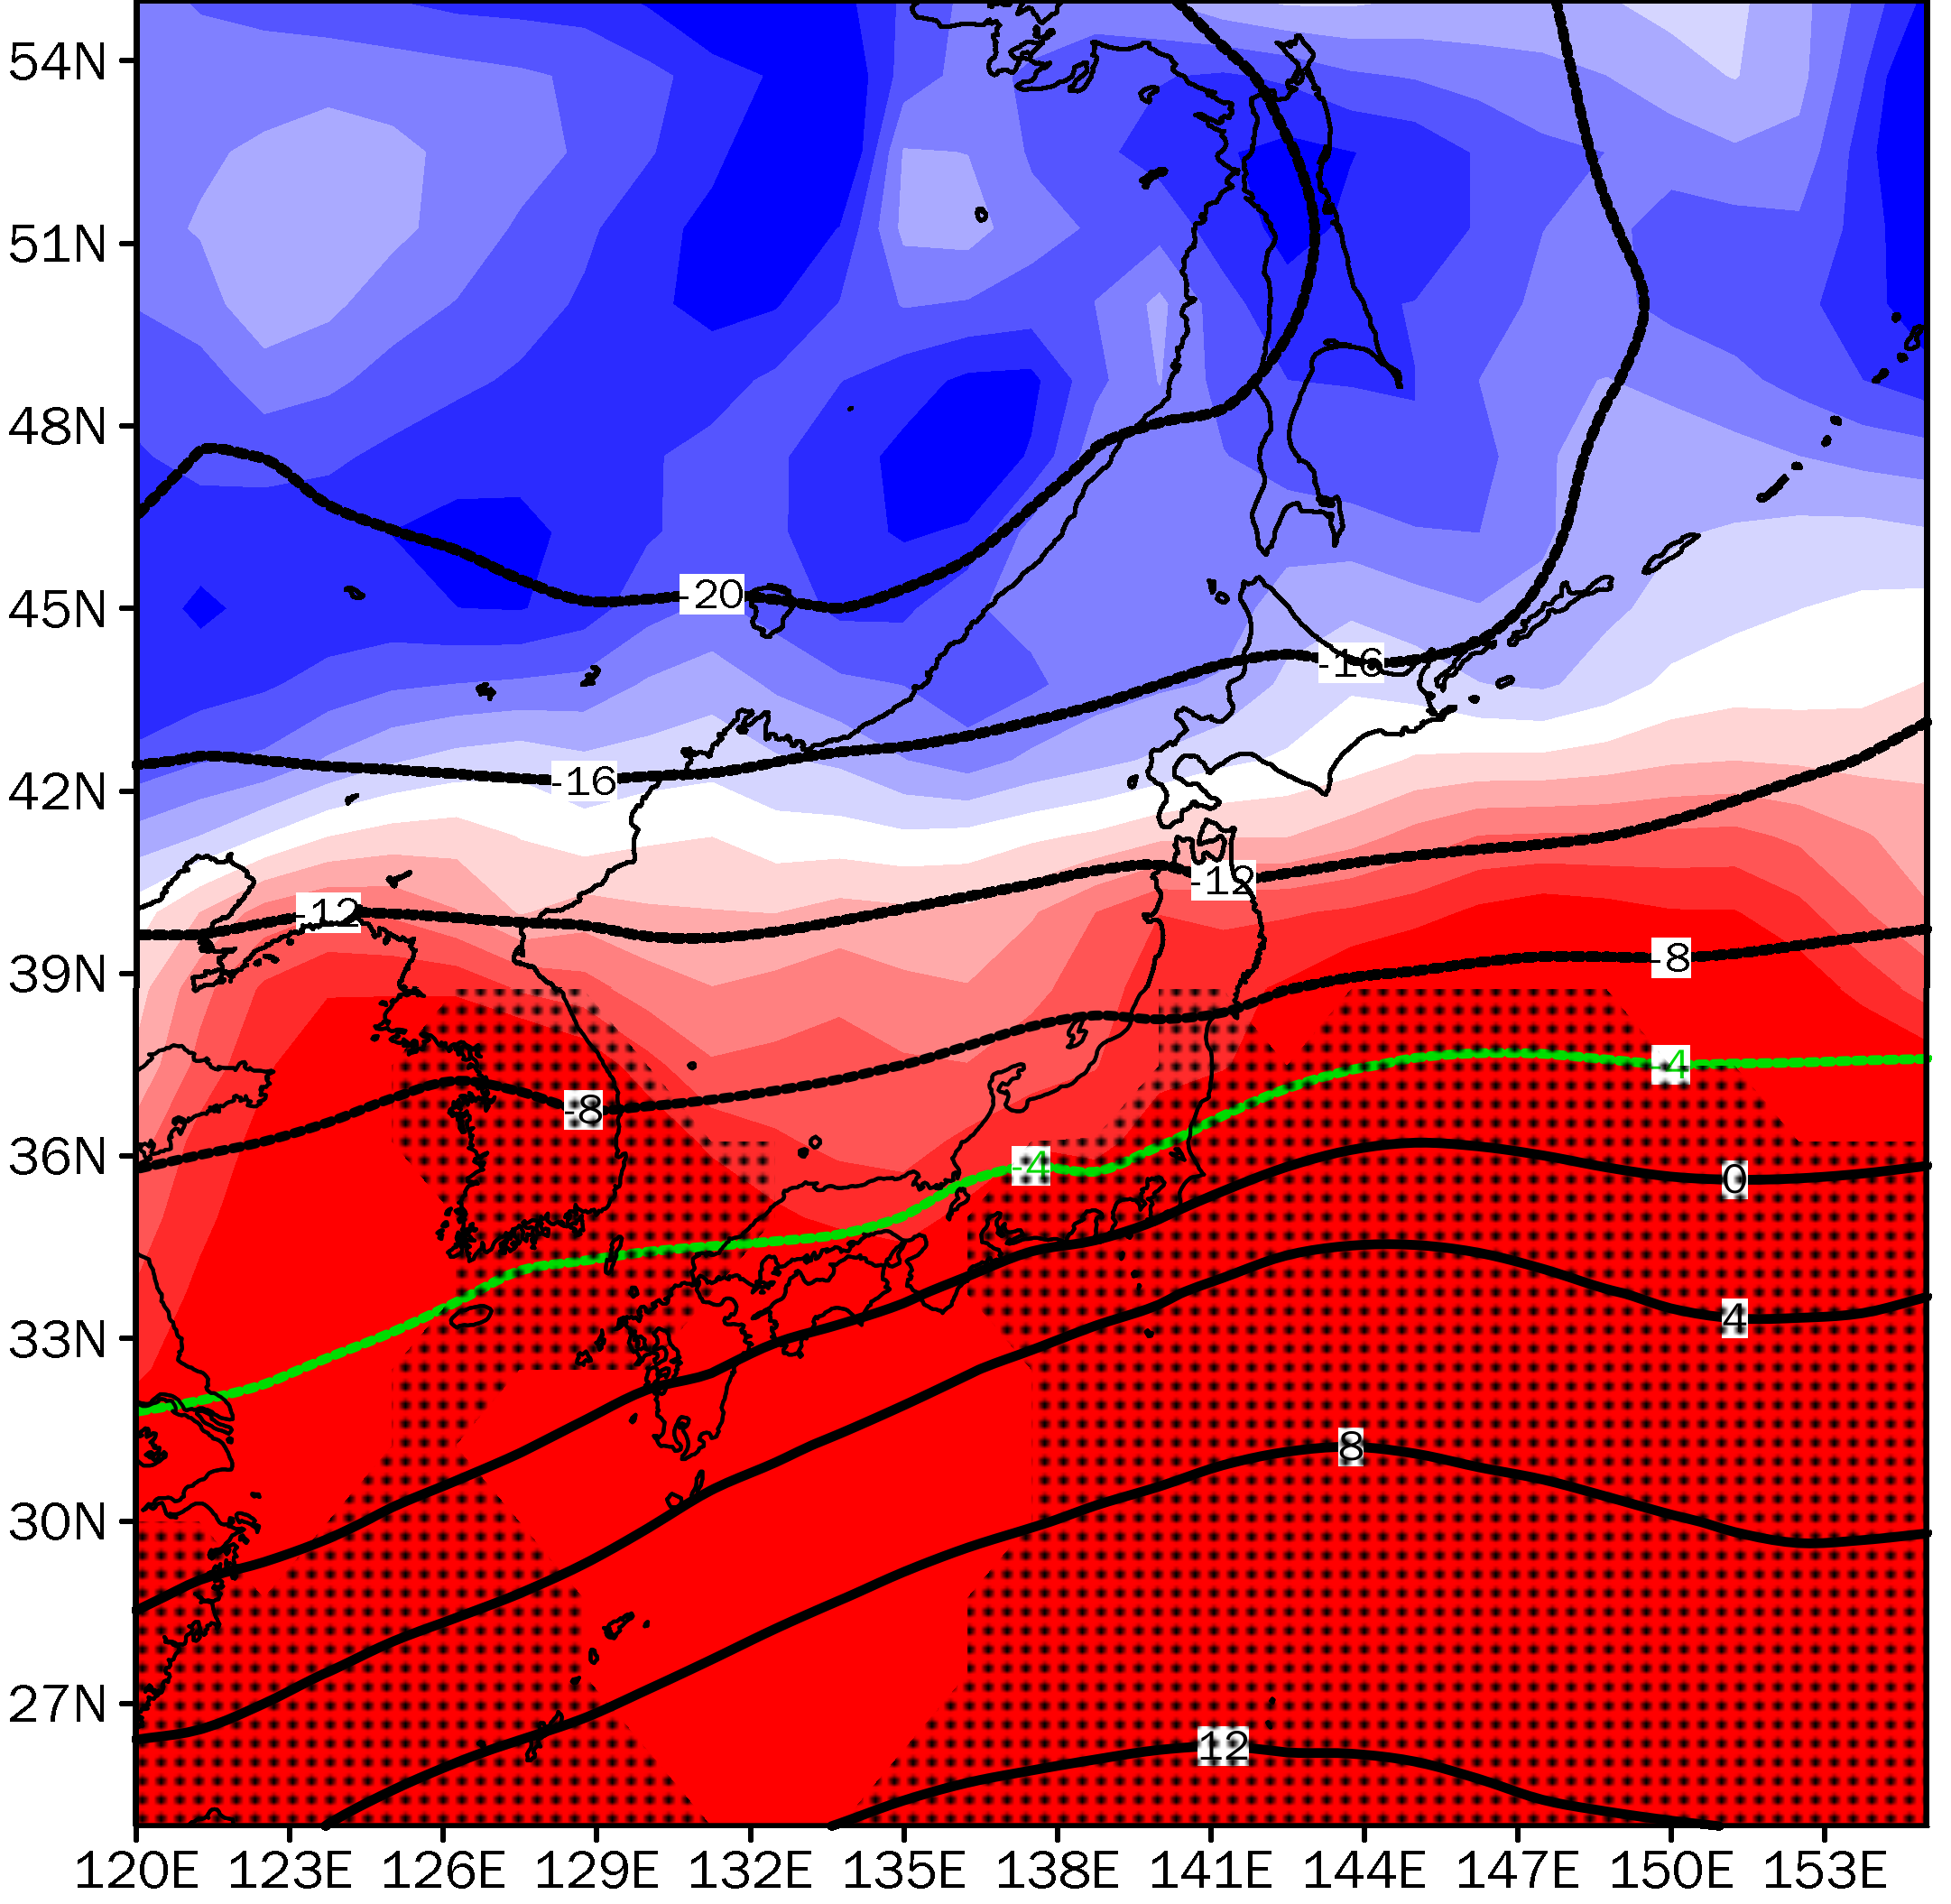
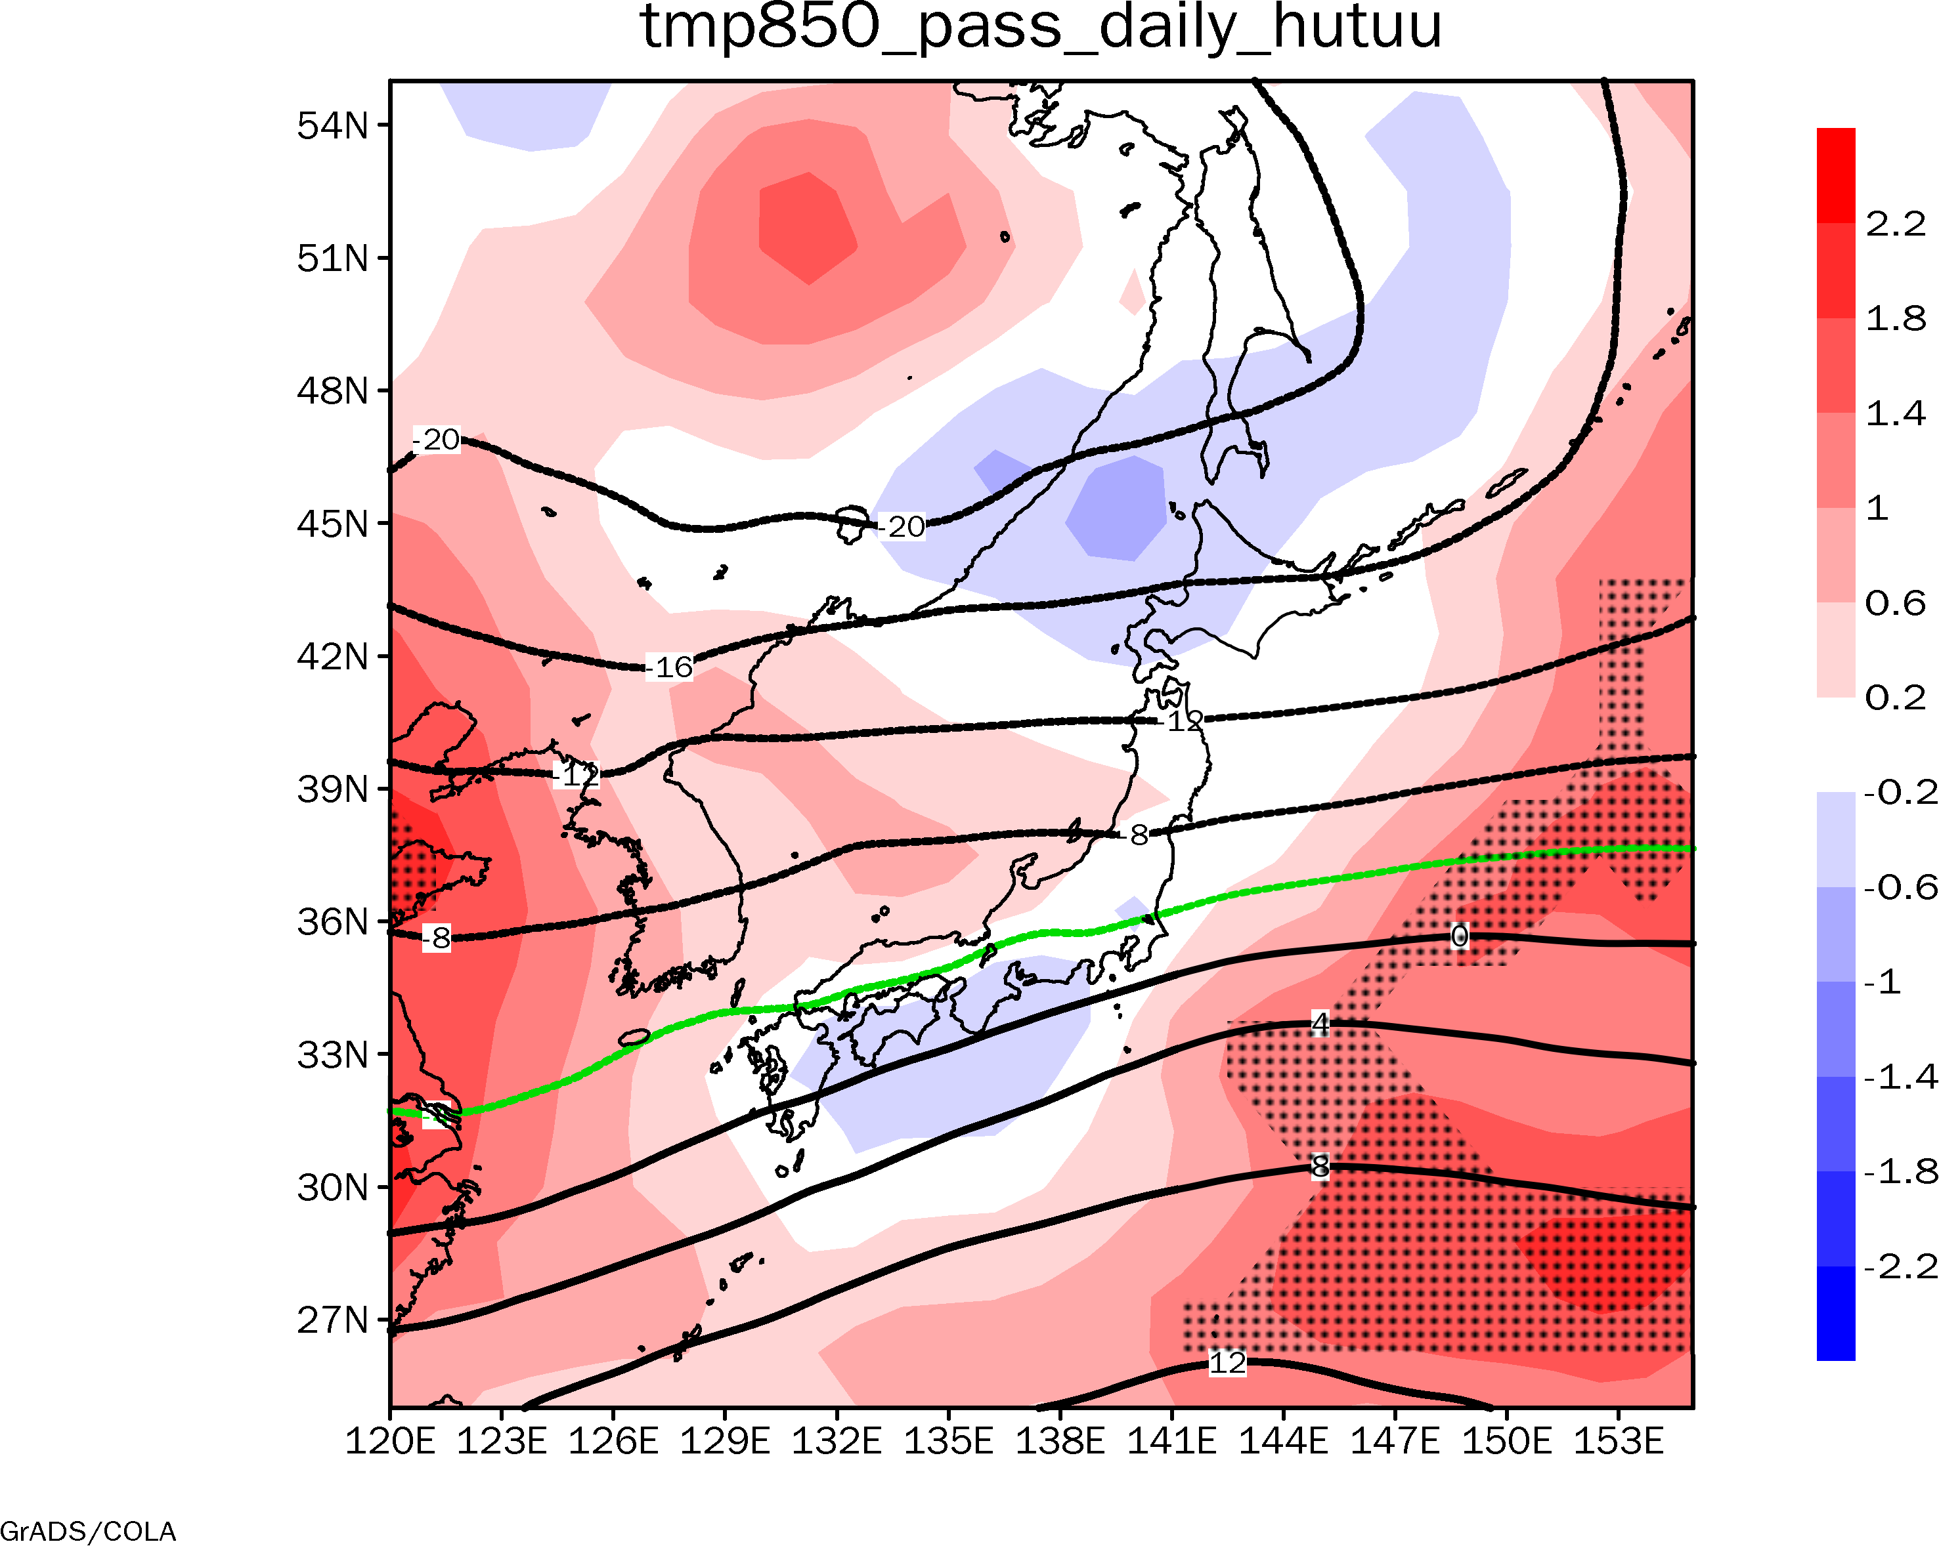
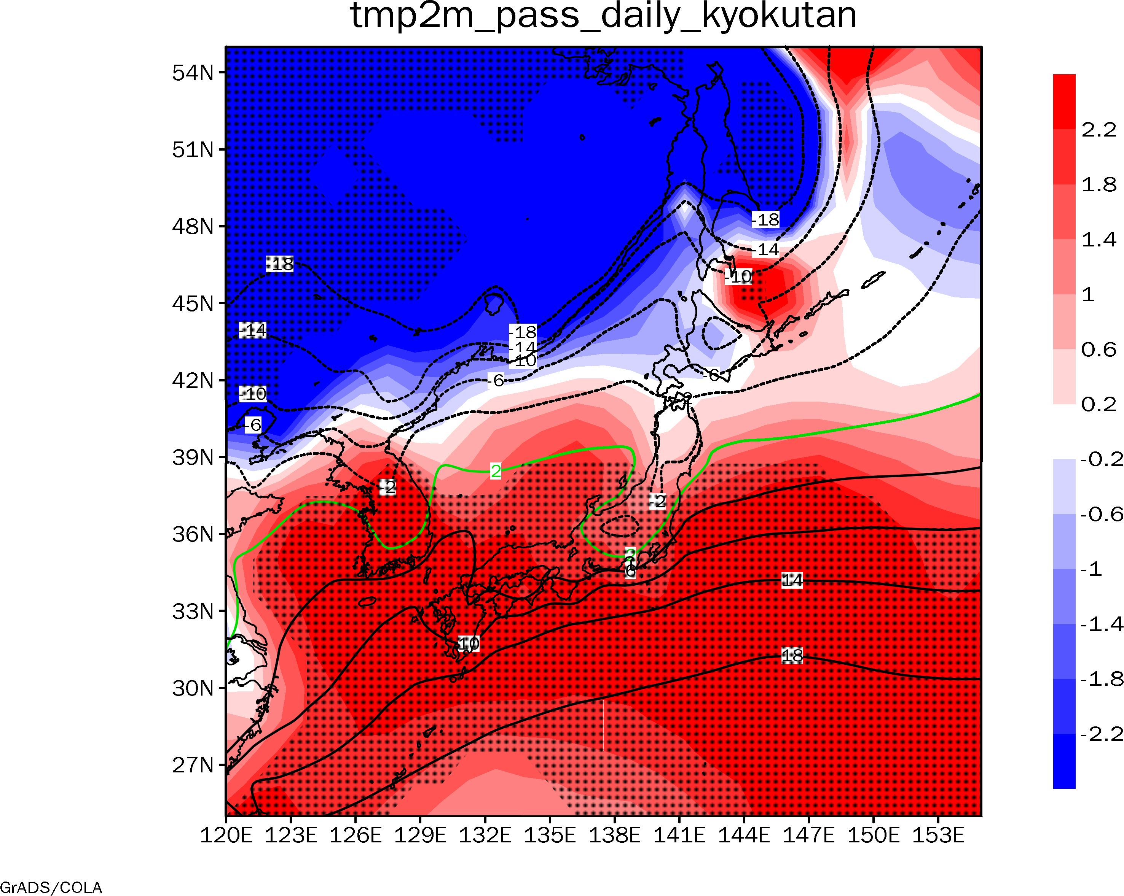
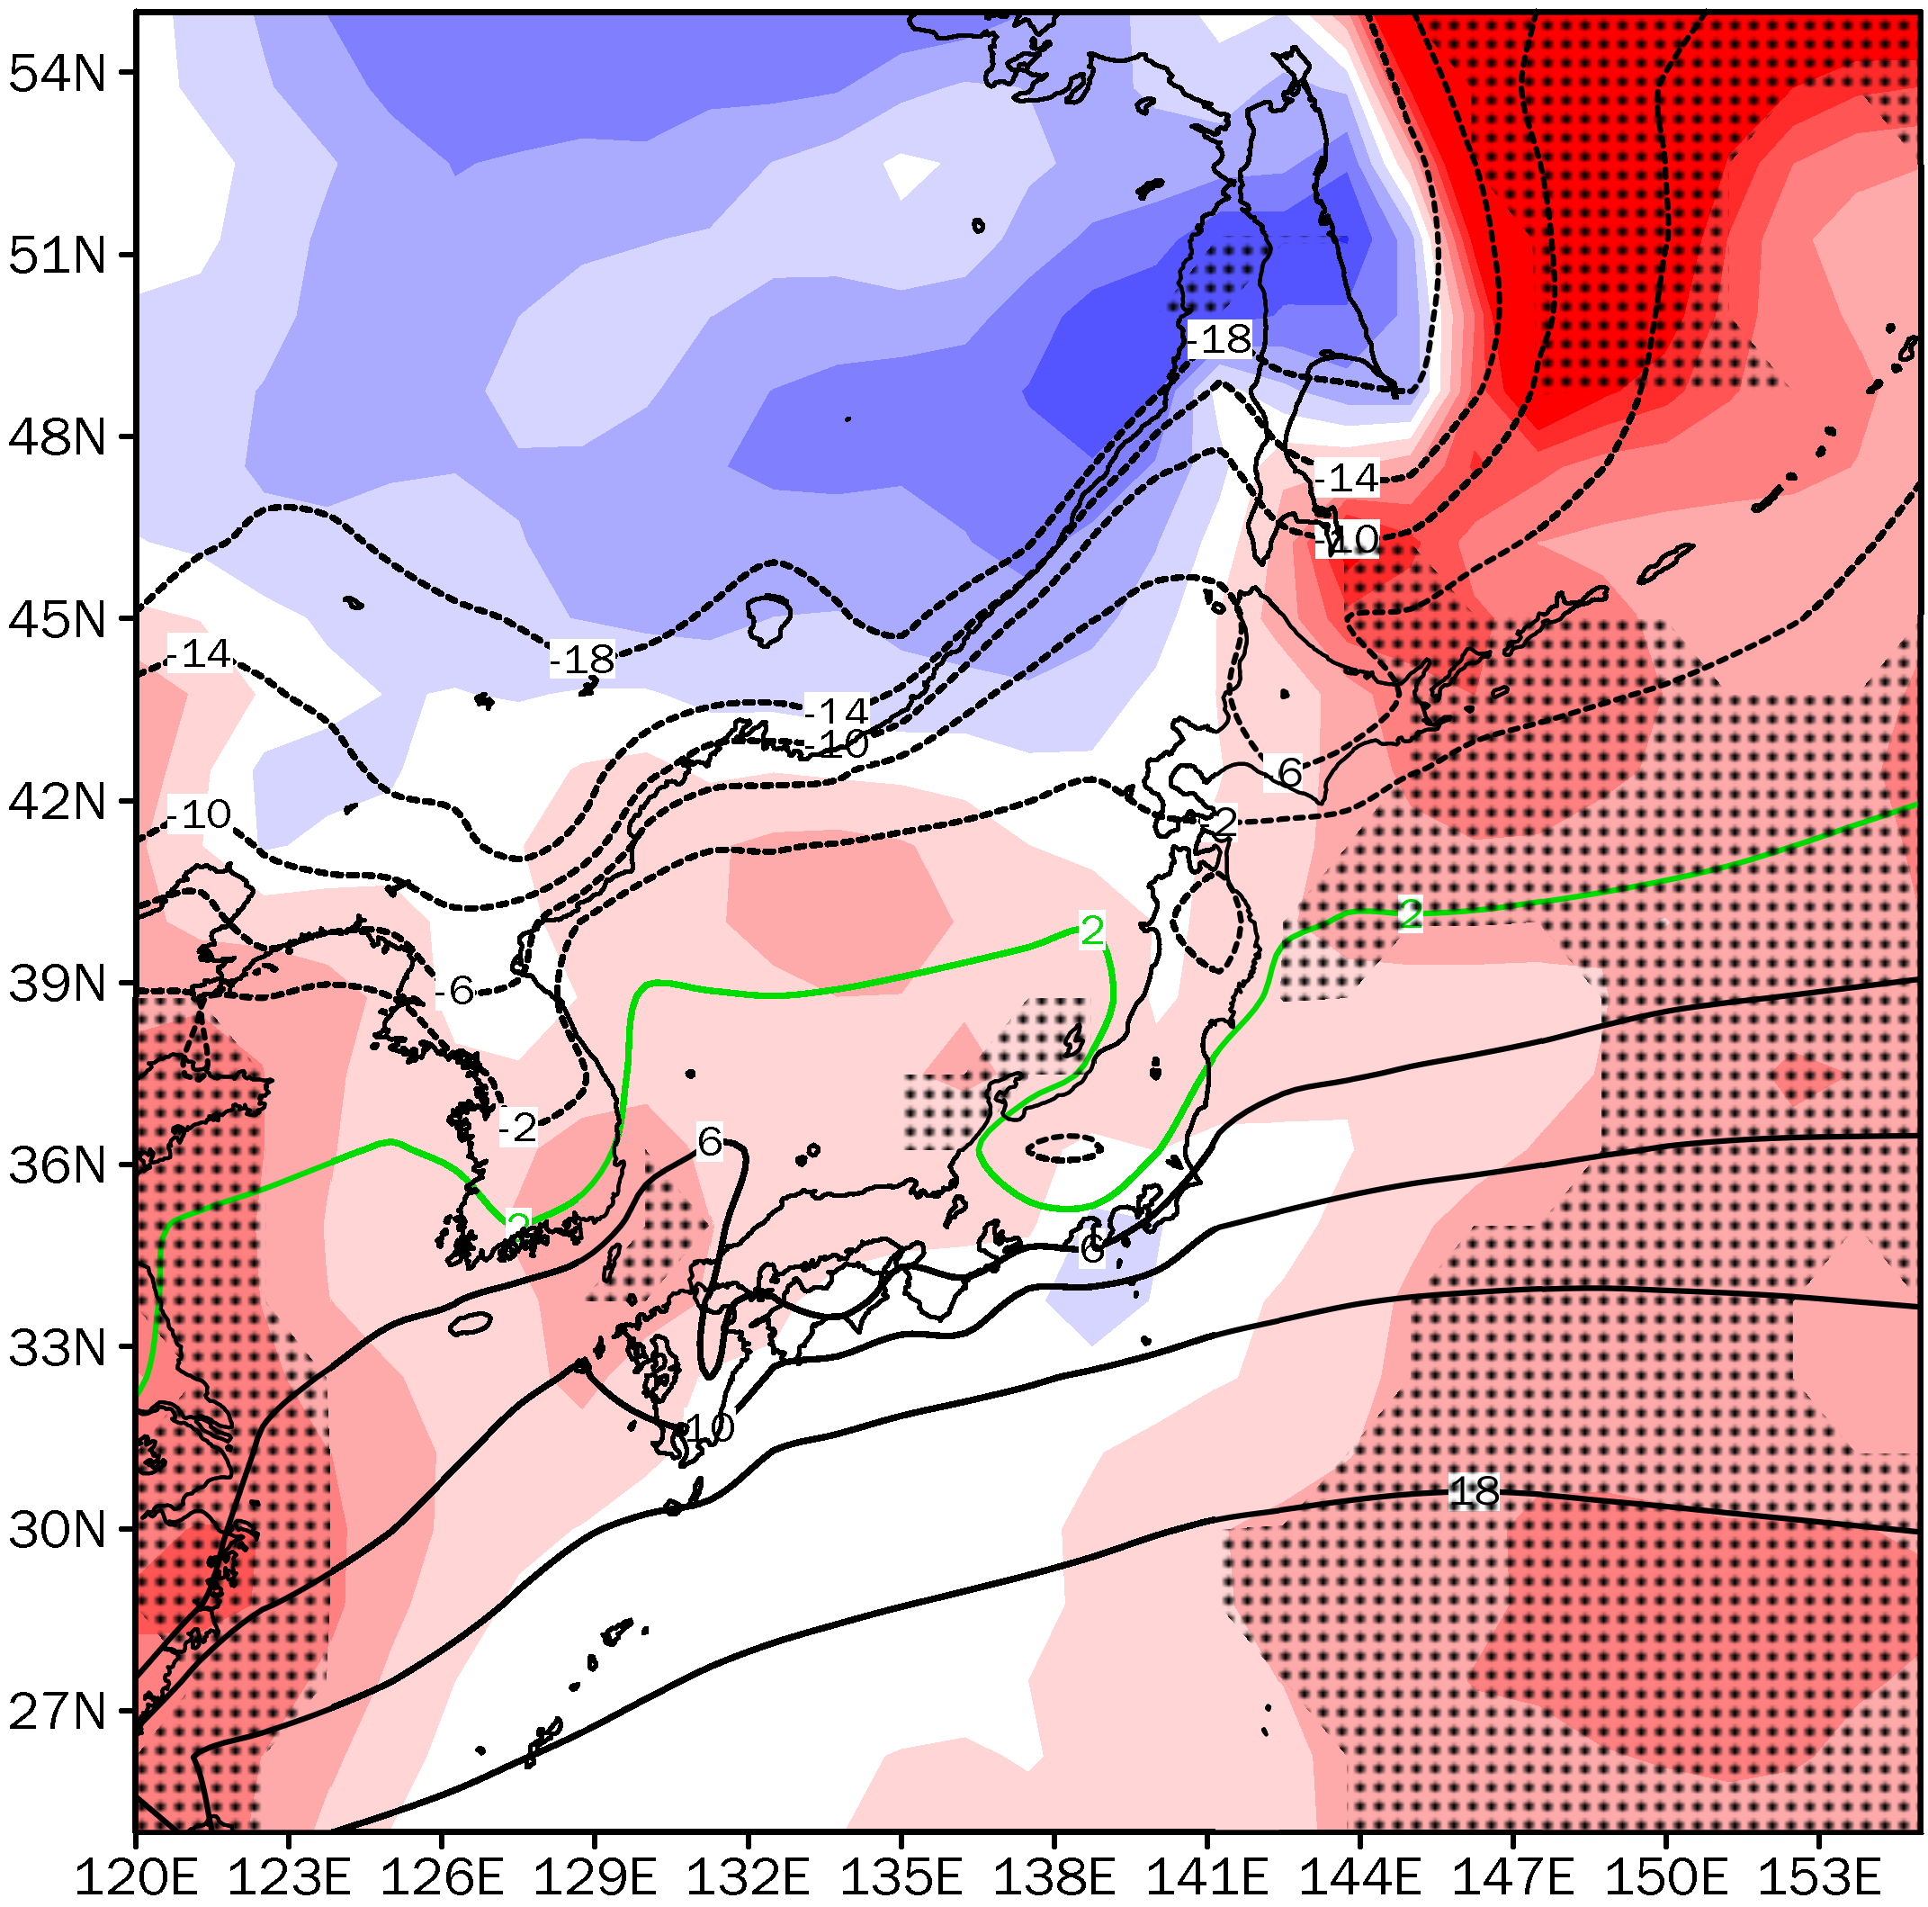
降雪日の2m気温，850hPa面気温の比較
極端事例 普通事例
850hPa
線：近年の事例の平均
色：近年ー過去の偏差
ドット域：信頼係数90%以上で有意な領域
2m

